Slide 1

HİPERTANSİYON
Arş. Gör. Dr. Merve Çilenay SEMİR
KTÜ Aile Hekimliği Anabilim Dalı
20.09.2022

Slide 2
Sunum planı
Amaç
Öğrenim Hedefleri
Tanım
Epidemiyoloji
Kan Basıncı Düzeyine Göre Sınıflandırma
Tanı
Etiyolojik Sınıflandırma
Laboratuvar Tetkikleri
Tedavi
Takip

Slide 3
Amaç
Hipertansiyon tanısı, tedavisi ve takibi ile ilgili bilgi vermek

Slide 4
Öğrenim hedefleri
Hipertansiyon tanımı yapabilmek
Hipertansiyon sınıflandırmasını sayabilmek
Sekonder hipertansiyon sebeplerini sayabilmek
Standart Kan basıncı ölçümü basamaklarını sayabilmek
Kan Basıncı yüksekliği olan hastalarda laboratuvar tetkiklerini sayabilmek
İlaç uyumu ve kan basıncı kontrol oranlarının yükseltilmesi için uygulanabilir önerileri sayabilmek
Hipertansiyon farmakolojik tedavi ve tedavi hedeflerini sayabilmek

Slide 5
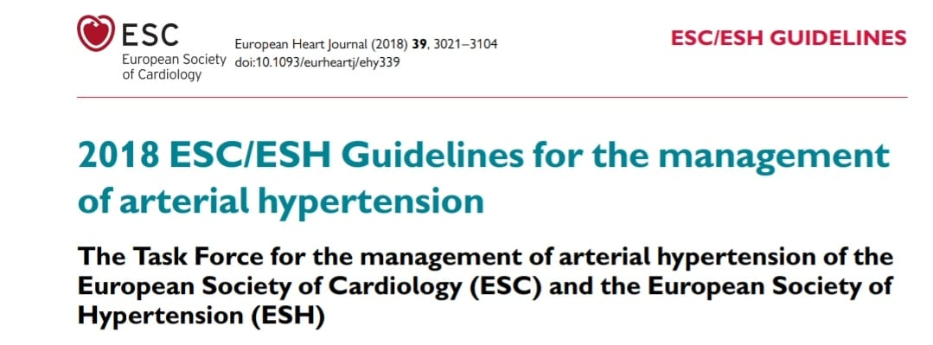
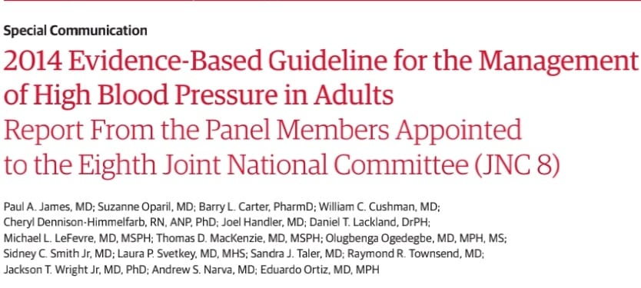


HİPERTANSİYON KILAVUZLAR
ESC/ESH 2018
JNC-8
AHA /ACC 2018
CHEP 2020
Notes:
ekizinci Ortak Ulusal Komite (JNC 8) kılavuzu, KB ≥140/90 mmHg ise, kronik böbrek hastalığı ve diyabeti olan hastalarda farmakolojik tedaviye başlamayı önerir.
2018 Avrupa Kardiyoloji Derneği (ESC) ve Avrupa Hipertansiyon Derneği (ESH)
2017 Amerikan Kardiyoloji Koleji/Amerikan Kalp Derneği kılavuzu, hipertansiyonu herhangi bir sistolik kan basıncı ölçümü ≥130 mmHg veya herhangi bir diyastolik KB ölçümü ≥80 mmHg olarak tanımlar. [5] Bu tanım JNC 8, ESC ve ESH kılavuzlarından farklıdır.

Slide 6
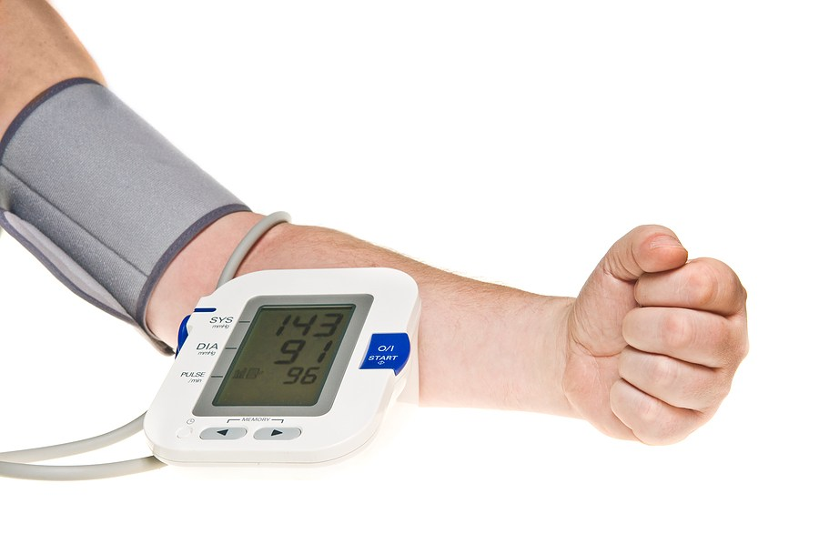
TANIM
Erişkinlerde hekim tarafından yapılan tekrarlanan klinik ölçümler ile sistolik kan basıncı ≥140 mmHg ve/veya diyastolik kan basıncı ≥90 mmHg olması hipertansiyon olarak tanımlanır
Aydoğdu S, Güler K, Bayram F, Altun B, Derici Ü, Abacı A, Tükek T, Sabuncu T, Arıcı M, Erdem Y, Özin B, Sahin İ, Ertürk Ş, Bitigen A, Tokgözoğlu L. Türk Hipertansiyon Uzlaşı Raporu 2019
Notes:
Kan basıncı kardiyak debi ve periferal direncin sonucu olarak ortaya çıkmaktadır. Haliyle artmış kardiyak debi ve periferal direnç, hipertansiyonu ortaya çıkarmaktadır. Artmış kardiyak debideki değişiklikler sistemik vasküler direncin adaptasyonu ile daha kısa süreli kan basıncı değişikliği yaratırken sistemik vasküler direçte artış daha uzun süreli kan basıncı yüksekliklerine sebep olmaktadır

Slide 7
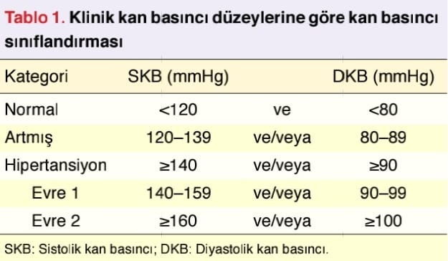
TÜRK HİPERTANSİYON UZLAŞI RAPORU 2019 TANIM
Aydoğdu S, Güler K, Bayram F, Altun B, Derici Ü, Abacı A, Tükek T, Sabuncu T, Arıcı M, Erdem Y, Özin B, Sahin İ, Ertürk Ş, Bitigen A, Tokgözoğlu L. Türk Hipertansiyon Uzlaşı Raporu 2019
Notes:
!

Slide 8
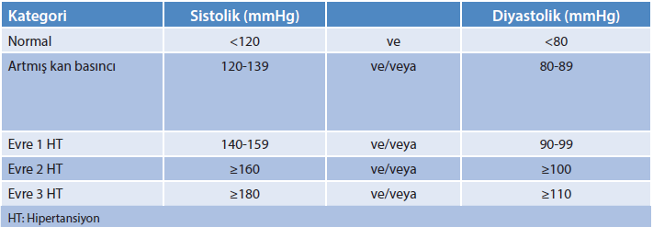

TEMD TANIM
Ofis ölçümlerinden elde edilmiş olan kan basıncı seviyelerine göre kan basıncı tanımlaması

Slide 9
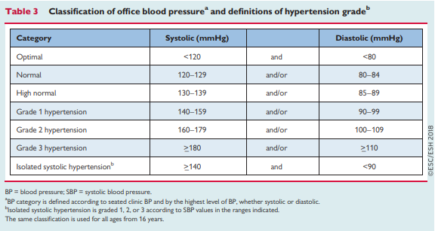
ESC/ESH 2018 TANIM
Williams, B., Mancia, G., Spiering, W., Agabiti Rosei, E., Azizi, M., Burnier, M., ... & Kahan, T. (2018). 2018 ESC/ESH Guidelines for the management of arterial hypertension. European heart journal, 39(33), 3021-3104.
Notes:
İzole sistolik?

Slide 10
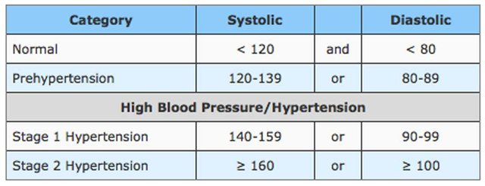
JNC 8(JNC 2017) TANIM
Notes:
(Joint National Committee)JNC-8’de anahtar noktalar • 60 yaş ve üzeri popülasyonda ≥150/90 mmHg KB değerlerinde tıbbi tedavi başlanmalı; HEDEF <150/90
60 yaşından genç erişkinlerde, ≥140/90 mmHg KB değerlerinde tıbbi tedavi başlamalı; HEDEF <140/90
JNC-8 ile ilgili en önemli tartışma noktaları, kapsamlı olmaması, medikal kuruluşlarca çokça desteklenmemesi ve yeterli veri tabanına dayanmamasıdır.
JNC-8’in diğer eleştirildiği bir nokta da, sıkı KB kontrolünden en fazla fayda göreceğine inanılan 60 yaş ve üzeri hasta popülasyonunda KB hedefini daha kabul edilebilir düzeyde hedeflemesidir. Yeni yayımlanan bu kılavuzun önemli ölçüde, ilk sonuçları 2016’da açıklanan SPRINT (Systolic Blood Pressure Reduction Intervention Trial) çalışmasından etkilendiği gözlenmektedir.(4) Bu çalışmada diyabet, inme veya ileri derece kronik böbrek yetmezliği (KBY) olmayan, yüksek KVH riski taşıyan hastalarda kardiyovasküler hastalıklara (KVH) bağlı olay (ölüm, miyokard infarktüsü, inme, konjestif kalp yetmezliği, böbrek yetmezliği) ve tüm sebeplere bağlı mortaliteyi azaltmak için, KB hedefinin 140 mmHg’dan daha düşük değerlerde olması yerine, 120 mmHg’dan düşük değerlerde olmasının daha üstün olduğu sonucuna ulaşılmıştır.
Daha düşük KB değerlerini hedefleme görüşünün temel çıkış noktası, daha fazla insanı KV olaydan koruma isteğidir. KV olayların yaklaşık %50’si, 120-140 mmHg arasındaki KB değerlerinde olmaktadır

Slide 11
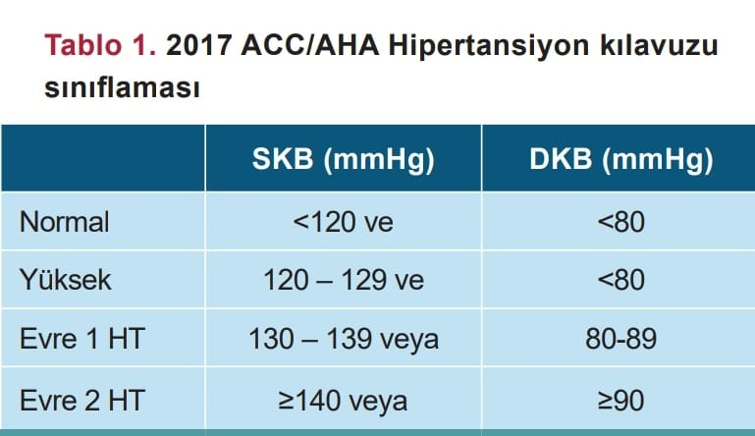
AHA /ACC 2018 TANIM
Yusuf Çetin Doğaner, Ümit Aydoğan. Which hypertension guideline and threshold values? New thresholds in hypertension. Türk Aile Hek Derg. 2019; 23(2): 78-84
Notes:
2017 Kasım ayında Amerikan Kardiyoloji Derneği/Amerika Kalp Birliği (ACC/AHA) tarafından yayımlanan yeni kılavuza göre hipertansiyon (HT) eşik değerleri aşağı çekilmiştir. Önceden 140/90mmHg üstü hipertansiyon olarak adlandırılırken; yeni kılavuzla 130- 139 mmHg sistolik veya 80-89 mmHg diyastolik değerleri Evre 1 HT olarak sınıflandırılmıştır. Prehipertansiyon olarak bilinen kan basıncı (KB) değerlerinin, Evre 1 olarak sınıflandırılması kardiyovasküler olay gelişimini önlemek amacıyla yapılmıştır.
Yeni belirlenen sınır değerler ile Amerika’daki yetişkin popülasyonun %46’sının HT tanısı alacağı, önceki değerler ile HT tanısı alan hasta oranlarının %32 olduğu belirtilmektedir. r. Yeni eşik değerlerin Amerikan nüfusuna yansıtılması ile yüksek KB prevalansı 45 yaşından genç yetişkin erkeklerde 3 kat, 45 yaşından genç yetişkin kadınlarda ise 2 kat artmış olacaktır. Kılavuz yazarları, antihipertansif tedavi gerektiren hasta sayısındaki artışın ise daha düşük olacağını belirtmektedir.
Tedavinin altta yatan kardiyovasküler risk durumuna göre şekillendirilmesi ve yaşam tarzı değişikleri ile kombine edilmesi gerektiği belirtilmiştir
pratik açısından çekinceleri;KB değerlerinin daha aşağı değerlere çekilmesi için artacak ilaç maliyetleri, tedavi uyum sorunları, özellikle yaşlı hastalarda yaşanabilecek komplikasyonlar ve anksiyete artışı sayılabilir. Yayımlanan çok sayıda HT kılavuzuna rağmen, tedavi yönetiminde ana belirleyicinin aile hekimliğinin en önemli özelliklerinden hasta merkezli bütüncül yaklaşım olduğu değerlendirilmektedi
AAFP (American Academy of Family Physicians) ise ACC/AHA’nın yayımladığı yeni kılavuzu günlük pratikte uygulamayacağını belirtmiştir
AAFP ve ACP (American College of Physicians) 60 yaş üstü hastalardaki KB yüksekliğine odaklanan kendi klinik kılavuzlarını yayımlamıştır. Bu birleşik kılavuzun ana önerisi; 150 mmHg ve üzeri SKB değerlerine sahip 60 yaş ve daha yaşlı hasta grubunda, mortalite, inme ve kardiyak olayların gelişim riskini azaltmak için 150 mmHg altı KB değerlerinin hedeflenerek tedavinin başlanmasıdır.(8)
AAFP/ACP ve ACC/AHA kılavuzlarının sistemik incelenmesi sonucunda; her iki kılavuz da KV olayları azaltmada daha düşük KB hedeflerinin faydalı olabileceğini belirtmiştir. Bununla birlikte her türlü nedene bağlı mortalitede, Mİ veya böbreketmezliğinde açık bir fayda olduğu saptanmamıştır. Bu değerlendirmeden hareketle, AAFP ve ACP daha düşük KB değerlerinin hedeflenmesini, hasta merkezli değerlendirme sonrasında klinik durumlar da göz önünde bulundurularak yapılmasını önermektedir. Aile hekimlerinin HT yönetiminde hasta merkezli yaklaşarak, hastaların tıbbi öyküleri, risk faktörleri ve tercihleri dikkate alınarak tedavi başlamaları, potansiyel fayda-zarar ilişkisini değerlendirmeleri uygun olacaktır.(

Slide 12
TÜRK HİPERTANSİYON UZLAŞI RAPORU 2019 TANIM
Aydoğdu S, Güler K, Bayram F, Altun B, Derici Ü, Abacı A, Tükek T, Sabuncu T, Arıcı M, Erdem Y, Özin B, Sahin İ, Ertürk Ş, Bitigen A, Tokgözoğlu L. Türk Hipertansiyon Uzlaşı Raporu 2019
Notes:
!NO

Slide 13
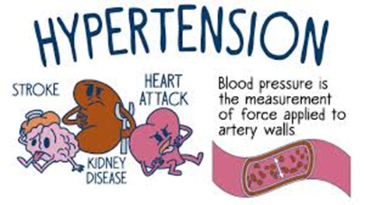
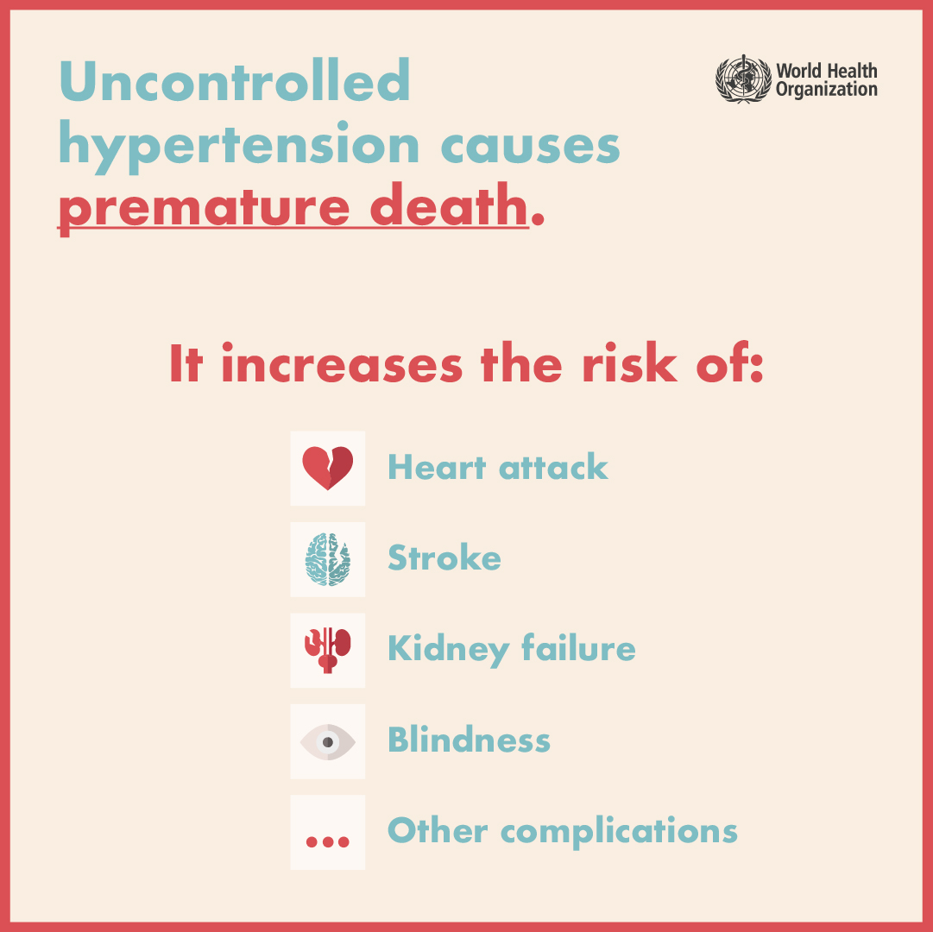
EPİDEMİYOLOJİ
Hipertansiyon en sık görülen önlenebilir ve tedavi edilebilir bir kronik hastalıktır.
Dünyada erken (60 yaş öncesi) ölümlerin başlıca nedenlerinden biri olan hipertansiyon her yıl 9,4 milyon insanın ölümden sorumludur.
Hastaneye başvurunun en sık nedenlerinden biri hipertansiyondur.
Yılda yaklaşık 10 milyon insanı hipertansiyona bağlı nedenlerle kaybediyoruz
  4.9 milyonu iskemik kalp hastalığı
  2 milyonu hemorajik stroke
  1.5 milyonu iskemik stroka bağlı
Notes:
Türkiye Endokrinoloji ve Metabolizma Derneği olarak Türkiye’nin 7 farklı bölgesinde yapılan tarama sonucunda 20 yaş üzeri toplumun %41.4’ünde normal kan basıncı, %22.1’inde prehipertansiyon, %15.3’ünde evre 1 HT ve %21.2’inde evre 2 HT olduğu belirlenmiştir. Bu taramada %44.9 ile en yüksek HT sıklığı Karadeniz bölgesinde görülmüştür. Diyabet ve prediyabet prevalans ve risk faktörlerinin değerlendirildiği TURDEP-2 çalışmasında hipertansiyon prevalansı %31.4 olarak rapor edilmiştir
https://www.tuseb.gov.tr/tuhke/uploads/genel/files/hiper_tansiyon_rapor.pdf

Slide 14
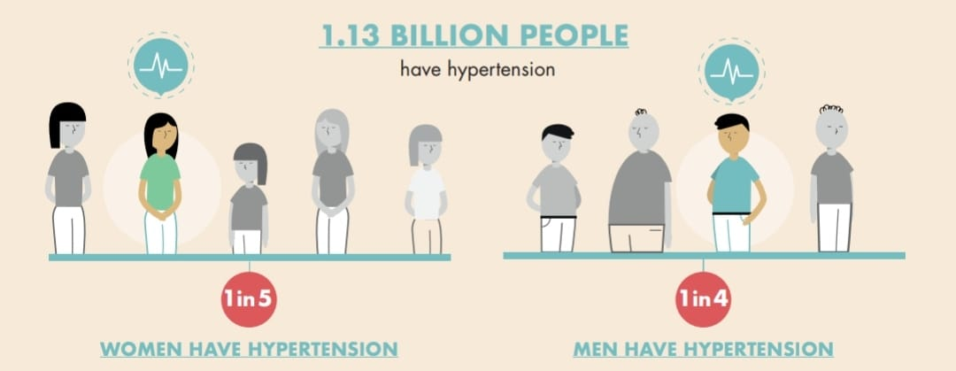
EPİDEMİYOLOJİ
WHO 18 yaş ve üzerindeki yetişkinlerde hipertansiyon prevalansı 2015 yılında
  erkeklerde yaklaşık %24,1
  kadınlarda ise %20,1
WHO raporlarına göre dünyada hipertansiyonlu yetişkin insanların sayısı
  1975'te 594 milyon
  1980'de 600 milyon
  2008'de 1 milyar
  2015'te ise 1,13 milyara yükselmiştir
WHO, A global brief on hypertension. 2013; WHO, Cardiovascular diseases. 2017
Notes:
Ülkemizde hipertansiyon prevalansı ile ilgili ilk geniş kapsamlı çalışma “Türk Erişkinlerinde Kalp Hastalıkları ve Risk 8 HİPERTANSİYON TANI ve TEDAVİ KILAVUZU Faktörleri (TEKHARF)” çalışmasıdır.
%36.5 (Türkiye Endokrinoloji ve Metabolizma Derneği)
%33 (Türk Kardiyoloji Derneği)
%30.3 (Türk HT ve Böbrek Hastalıkları Derneği) arasında değişmektedir.

Slide 15
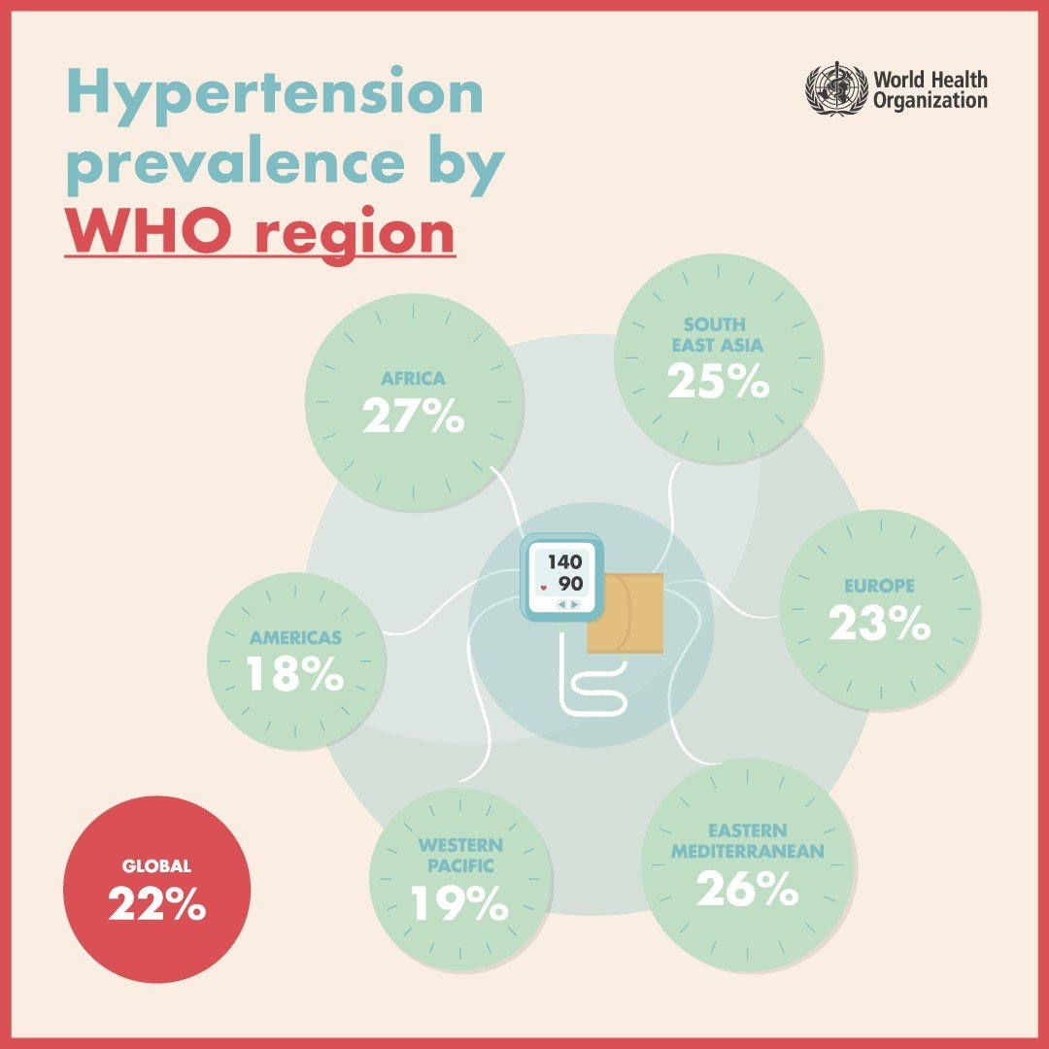
EPİDEMİYOLOJİ
Amerika Birleşik Devletleri ve pek çok Avrupa ülkesinde hipertansiyon prevelansı
  %25-30
Türkiye’de erişkin yaş grubunda yapılan farklı çalışmalarda farklı hipertansiyon prevalansı bulunmuş olup
  %36.5-%30.3 arasında değişmekte
Notes:
Ülkemizde hipertansiyon prevalansı ile ilgili ilk geniş kapsamlı çalışma “Türk Erişkinlerinde Kalp Hastalıkları ve Risk 8 HİPERTANSİYON TANI ve TEDAVİ KILAVUZU Faktörleri (TEKHARF)” çalışmasıdır.
%36.5 (Türkiye Endokrinoloji ve Metabolizma Derneği)
%33 (Türk Kardiyoloji Derneği)
%30.3 (Türk HT ve Böbrek Hastalıkları Derneği) arasında değişmektedir.
Diyabet ve prediyabet prevalans ve risk faktörlerinin değerlendirildiği TURDEP-2 çalışmasında hipertansiyon prevalansı %31.4 olarak rapor edilmiştir. Hipertansiyon sıklığının yıllar içinde azaldığı görülmüştür (Şekil 1.1).).

Slide 16
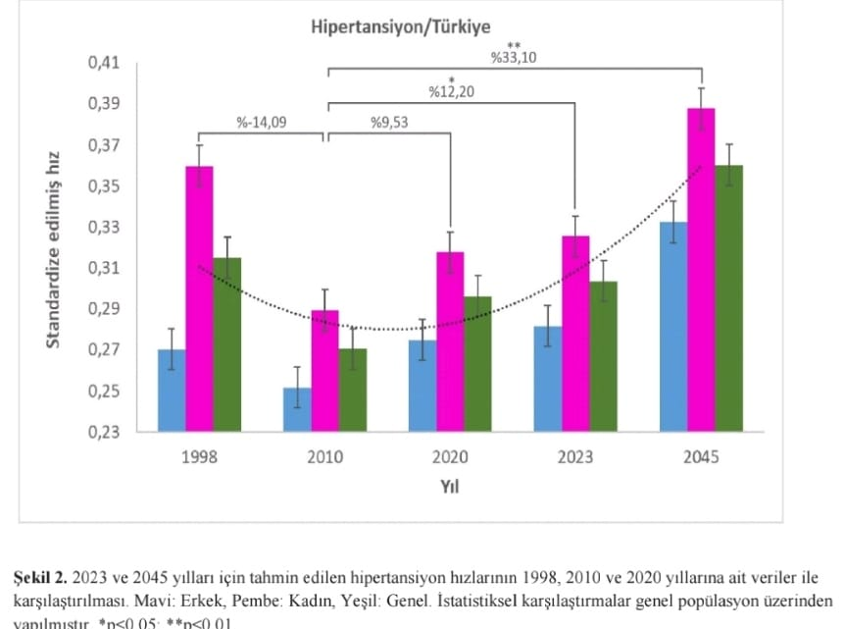
EPİDEMİYOLOJİ
Notes:
1997-1998 yıllarında gerçekleştirilen çalışma verileri baz alındığında, Türkiye’de hipertansiyon prevalansı %31,5 olarak bulunmuştur (Satman I, TURDEP-I. 2002). ✓ 2010 yılında gerçekleştirilen verileri göz önüne alındığında ise hipertansiyon prevalansının %27,1’e düştüğü görülmüştür (Satman I, TURDEP-II. 2013). ✓ TURDEP-II verileri referans alınarak 2020 yılı için hesaplanan yaşa göre standardize edilmiş hipertansiyon prevalansı %29,6 bulunmuştur. ✓ 2020 yılında beklenen hipertansiyon hastası erkek nüfusumuz 7,9 milyon kişidir. ✓ 2020 yılında beklenen hipertansiyon hastası kadın nüfusumuz 9,2 milyon kişidir. ✓ 2010-2020 yılları arasındaki artış eğilimi temel alınarak yapılan projeksiyonda, hipertansiyon hızının 2023 yılında %30,4’e, 2045 yılında ise %36’ya ulaşması öngörülmektedir (Şekil 2).

Slide 17

Notes:
Hipertansiyon komplikasyonları sonrasında

Slide 18
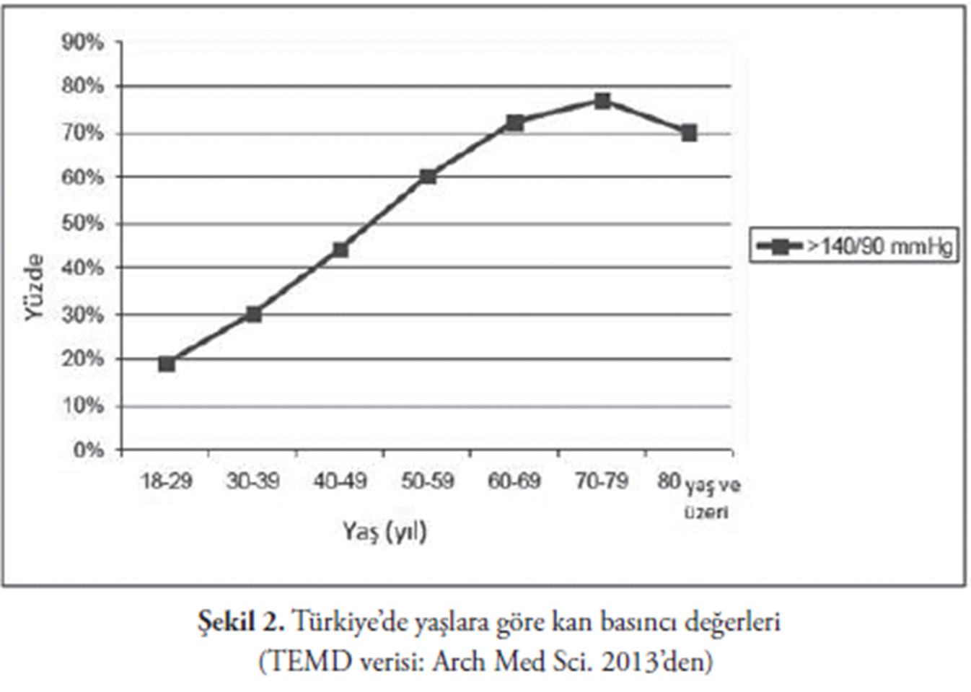
EPİDEMİYOLOJİ
Notes:
Ülkemizde erişkinlerde yapılan metabolik sendrom prevalansının ATPIII ve IDF kriterlerine göre değerlendirildiği bir diğer çalışmada ise HT her iki grupta da en sık rastlanan metabolik sendrom komponenti olarak belirlenmiştir. Yaşla HT sıklığının belirgin arttığı gösterilmiştir

Slide 19
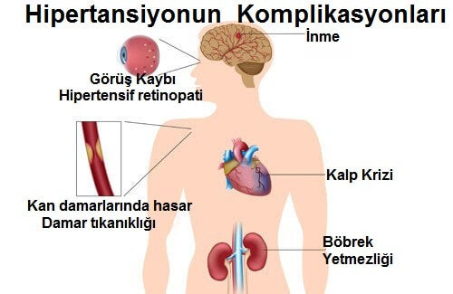
Notes:
Komplikasyonları anlatan!

Slide 20
HİPERTANSİYON RİSK FAKTÖRLERİ
Değiştirilemez Risk Faktörleri
Yaş,
Değiştirilebilir Risk Faktörleri
Beslenme Tarzı
Cinsiyet,
Etnik köken
Sedanter Yaşam
Obezite / Fazla kilo
Psikososyal Faktörler
Sigara
Alkol
Diyabet
Dislipidemi
Obstruktif Uyku Apnesi
İlaçlar / Takviye Gıdalar
Notes:
§ Hipertansiyon gelişiminde rol oynayan risk faktörleri değiştirilebilir ve değiştirilemez risk faktörleri olarak 2 grupta sınıflandırılır. § Hipertansiyon gelişimine yol açtığından YÜKSEK SODYUM, DÜŞÜK POTASYUM VE KALSİYUM İÇERİKLİ BESLENMEDEN kaçınılmalıdır. § Hipertansiyon tanı ve tedavisinde psikososyal faktörler mutlaka değerlendirilmeli ve gerekirse bireyler pskiyatrist veya psikoloğa yönlendirilmelidir. § Obstrüktif uyku apnesi hipertansiyon ile ilişkilidir. Bu nedenle hipertansiyon tanı ve takibinde uyku apnesi sorgulanmalıdır. § Hipertansiyon tanı ve tedavisi sürecinde hastanın kullanmakta olduğu ilaçlar mutlaka sorgulanmalıdır.

Slide 21
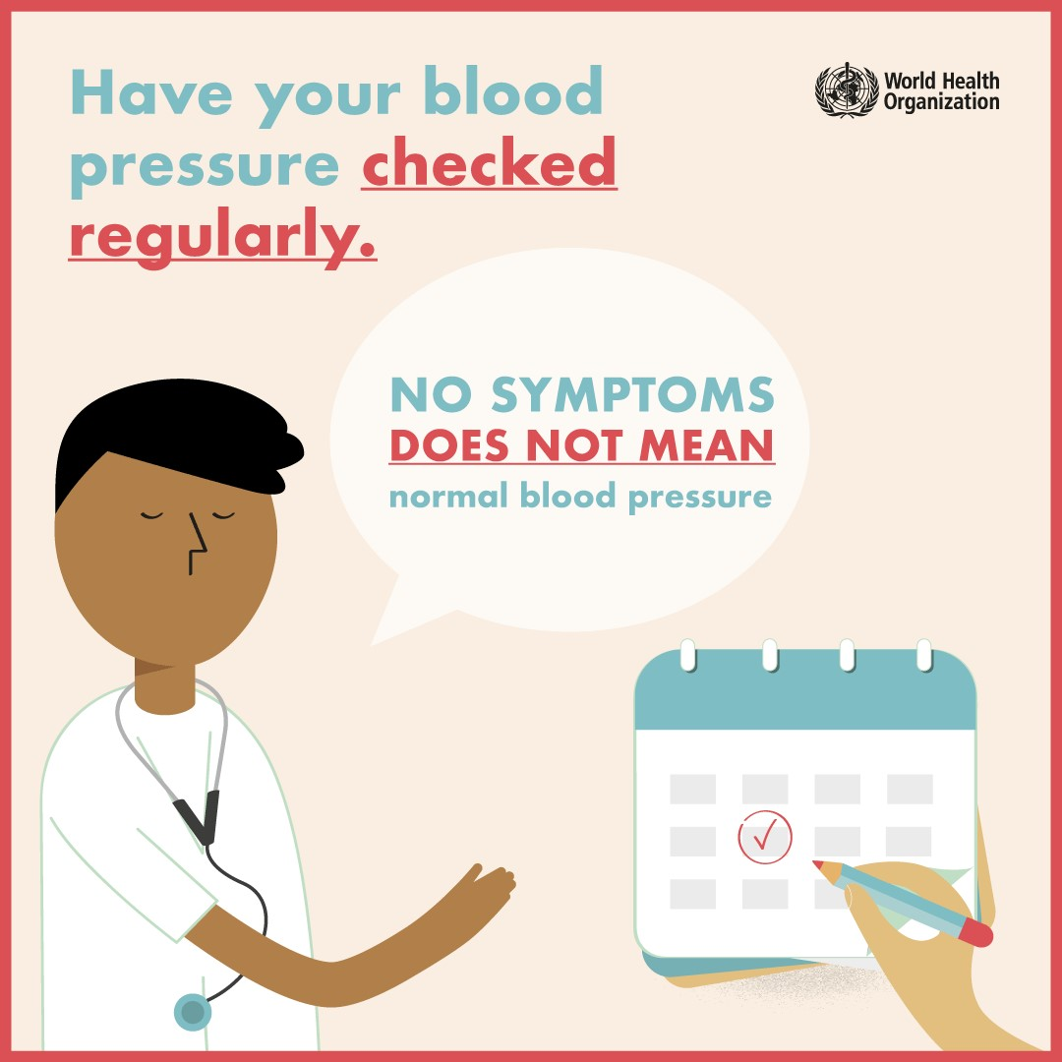
TANI
Erişkinlerde her klinik muayenede kan basıncı mutlaka ölçülmeli ve 30 saniyeden daha kısa olmamak koşulu ile nabız sayılmalıdır
Hastanın risk faktörlerini belirlemek ve sekonder hipertansiyon nedenlerini sorgulamak amacıyla mutlaka
  ayrıntılı tıbbi öykü
  sistemik fiziksel muayene
  laboratuvar incelemeleri

Slide 22
TANI
TIBBİ ÖYKÜ
Hipertansiyonu olan hastalarda;
önceki kan basıncı ölçümleri
geçirilmiş ve/veya eşlik eden hastalıklar
kardiyovasküler hastalık risk faktörleri
ailede kalp ve damar hastalığı öyküsü
hipertansiyon tedavisi için kullanılmış veya kullanılmakta olan ilaçlar
sekonder hipertansiyon nedenlerine ve organ hasarına yönelik belirtiler

Slide 23
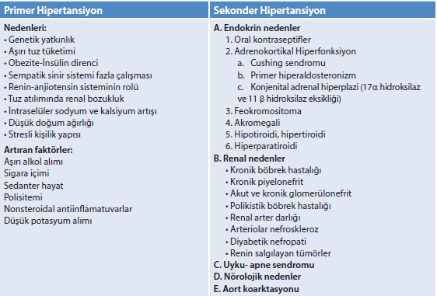
ETİYOLOJİK SINIFLANDIRMA
Notes:
Primer hipertansiyon, tüm hipertansiyonun %85-90’lık kısmını oluşturmaktadır.primer (esansiyel) hipertansiyon, kesin mekanizması bilinmeyen, herhangi bir ikincil hastalığa bağlı oluşmamış, sistemik arteriyel kan basıncının surekli yuksekliğidir.
Hipertansiyon altta yatan tespit edilebilir bir nedene bağlı olarak ortaya çıktığında sekonder hipertansiyon (SHT) olarak tanımlanır. SHT’un tespit edilmesi etyolojik faktör ortadan kaldırıldığında tedavi edilebilmesi ve uzun dönemde daha iyi kan basıncı kontrolünü sağlaması açısından oldukça önemlidir. Tüm hipertansiyon olgularının yaklaşık %10-15’ini oluşturmaktadır.

Slide 24
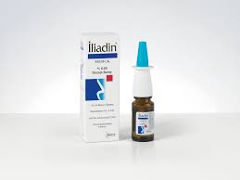


SEKONDER HİPERTANSİYON
Kimlerde Sekonder HT Düşünülmelidir?
  Genç yaşta (özellikle otuz yaşından önce) hipertansiyon tanısı alan hastalar
  Hipertansiyon ve hipokalemisi olan hastalar
  Hipertansiyon ve adrenal adenomu olan hastalar
  Dirençli hipertansiyonu (birisi diüretik olmak üzere üç farklı sınıftan antihipertansif ilacı uygun dozda kullanmasın rağmen kan basıncı kontrol altına alınamayan) hastalar
  Kan basıncı kontrolü aniden bozulan hastalar
  Hipertansiyona yol açabilecek ilaç kullanımı olan hastalar (Oral kontraseptifler, dekonjestanlar, glukokortikoidler, non-steroid anti-inflamatuvar ilaçlar, immunsupresif ilaçlar, madde kullanımı )
Aydoğdu S, Güler K, Bayram F, Altun B, Derici Ü, Abacı A, Tükek T, Sabuncu T, Arıcı M, Erdem Y, Özin B, Sahin İ, Ertürk Ş, Bitigen A, Tokgözoğlu L. Türk Hipertansiyon Uzlaşı Raporu 2019

Slide 25
SEKONDER HİPERTANSİYON
Uyku apnesini düşündürecek bulguları olan hastalar
ACE veya ARB kullanımı sonrası kreatinin düzeylerinde ciddi yükselme (>%30) olan hastalar
Ani kan basıncı yüksekliği, terleme, çarpıntı gibi feokromasitomayı telkin eden bulguları olan hastalar
Ailede böbrek hastalığı öyküsü olan hastalar
Ekstremiteler arasında kan basıncı farkı bulunan hastalar
Kan basıncı düzeyine oranla daha fazla hedef organ hasarı gelişmiş hastalar
Santral obezite, proksimal kas güçsüzlüğü, pembe-mor strialar gibi Cushing Sendromu düşündürecek bulguları olan hastalar
Aydoğdu S, Güler K, Bayram F, Altun B, Derici Ü, Abacı A, Tükek T, Sabuncu T, Arıcı M, Erdem Y, Özin B, Sahin İ, Ertürk Ş, Bitigen A, Tokgözoğlu L. Türk Hipertansiyon Uzlaşı Raporu 2019

Slide 26
LABORATUVAR TETKİKLERİ
HİPERTANSİYONDA LABORATUVAR DEĞERLENDİRMESİ
Temel testler
Açlık kan glukozu
Lipid profili
Serum potasyum
Serum ürik asit
Serum kreatinin
Kreatinin klirens ölçümü ya da glomerüler filtrasyon hızı
Kliniğe göre planlanması gereken testler
İdrarda albumin atılım oranı öyküsü olan
Ekokardiyografi
OGTT
Hemoglobin ve hematokrit
Tam idrar tahlili
Elektrokardiyografi
Serum kalsiyum
DM hastalarında idrarda albumin atılımı
DM hastalarında HbA1c
TSH
Notes:
Anamnez ve fizik muayene sonrası sekonder hipertansiyona işaret eden bir semptom veya bulgu tespit edildiğinde etyolojik nedene yönelik laboratuvar tetkikleri ve gerekirse görüntüleme yöntemleri planlanmalıdır

Slide 27

STANDART KAN BASINCI ÖLÇÜMÜ
Hipertansiyon tanısı icin kan basıncını doğru bir şekilde ölçmek oldukça önemlidir
Ölçüm sırasındaki koşullar kan basıncını önemli derece etkilemektedir
Bu nedenle doğru ölçümü yapabilmek için dış faktörlerin etkisini en aza indirmek gereklidir.
Notes:
Dinlenirken

Slide 28
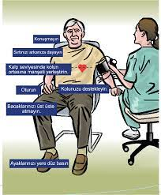
STANDART KAN BASINCI ÖLÇÜMÜ
Ölçümlere, hasta sessiz bir odada en az 5 dakika istirahat ettikten sonra başlanmalıdır.
Oda sıcaklığı ne soğuk ne de çok sıcak olmalıdır.
Hasta sırtını herhangi bir yere yaslayarak oturmalı, tansiyon ölçülecek kolu çıplak olmalıdır.
Ölçüm sırasında konuşmamalı, bacak bacak üstüne atmamalıdır.
Manşon kalp düzeyinde duracak şekilde sarılmalı ve hastanın kolu desteklenmelidir.
Tansiyon aletinin manşonu alt ucu dirsek çukurunun 2.5-3 cm üzerinde olacak şekilde kolu sarmalıdır.
Ölçüm sırasında stetoskop manşonun altına sıkıştırılmamalıdır.
Stetoskop dirsek çukurunda serbest durmalı ve cilde hafifçe bastırılmalıdır.
Ölçümün hangi koldan ve hangi pozisyonda yapıldığı, sistolik ve diyastolik kan basınçları kaydedilmeli
Notes:
Tansyon ölçüm

Slide 29


STANDART KAN BASINCI ÖLÇÜMÜ
Kan basıncını etkileyen faktörler;
  Sigara
  Kahve
  Egzersiz
  Ağrı
  İlaçlar
  Yemek
  Defekasyon ihtiyacı
  Gergin mesane
  Nazal dekonjestan veya benzeri adrenerjik uyarıcılar
Bu faktörlerden herhangi birisinin bulunması kan basıncı ölçümünden önce en az 30 dakika dinlenmeyi gerektirir.
Notes:
yuvarlak / sek
Ölçümün günün hangi saatinde yapıldığı bilinmelidir. Yemeklerden ya da egzersizden sonra alınan ölçümler normalden düşük, sigara ya da kahve içimi sonrası ölçümler normalden yüksek çıkabilir. Dolayısıyla ölçüm öncesindeki 30 dakikalık süre içinde hastanın sigara, çay veya kahve içmemiş, kafein almamış ve tercihen yemek yememiş olması gerekir. Nazal dekonjestan veya benzeri adrenerjik uyarıcıların kullanımı da hatalı ölçümlere neden olabilirler. Ölçümlere, hasta sessiz bir odada en az 5 dakika istirahat ettikten sonra başlanmalıdır. Oda sıcaklığı ne soğuk ne de çok sıcak olmalıdır. Hasta sırtını herhangi bir yere -örneğin arkalıklı bir sandalyeyeyaslayarak oturmalı, tansiyon ölçülecek kolu çıplak olmalıdır. Ölçüm sırasında konuşmamalı, bacak bacak üstüne atmamalıdır. Manşon kalp düzeyinde duracak şekilde sarılmalı ve hastanın kolu desteklenmelidir. Tansiyon aletinin manşonu alt ucu dirsek çukurunun 2.5-3 cm üzerinde olacak şekilde kolu sarmalıdır. Ölçüm sırasında stetoskop manşonun altına sıkıştırılmamalıdır. Stetoskop dirsek çukurunda serbest durmalı ve cilde hafifçe bastırılmalıdır. Ölçümün hangi koldan ve hangi pozisyonda yapıldığı, sistolik ve diyastolik kan basınçları kaydedilmelidi

Slide 30
STANDART KAN BASINCI ÖLÇÜMÜ
Hekim tarafından, uygun manşon ile oskültatuar veya otomatik tansiyon ölçüm aletleri kullanılarak her iki koldan ölçüm yapılmalıdır
Ölçümler arasında fark varsa ölçümler tekrarlanmalı ve tekrarlanan ölçümlerde sistolik kan basıncı farkı >15 mmHg ise nedeni araştırılmalı
Her durumda, sonraki ölçümler kan basıncının yüksek olduğu koldan yapılmalıdır
Aydoğdu S, Güler K, Bayram F, Altun B, Derici Ü, Abacı A, Tükek T, Sabuncu T, Arıcı M, Erdem Y, Özin B, Sahin İ, Ertürk Ş, Bitigen A, Tokgözoğlu L. Türk Hipertansiyon Uzlaşı Raporu 2019

Slide 31
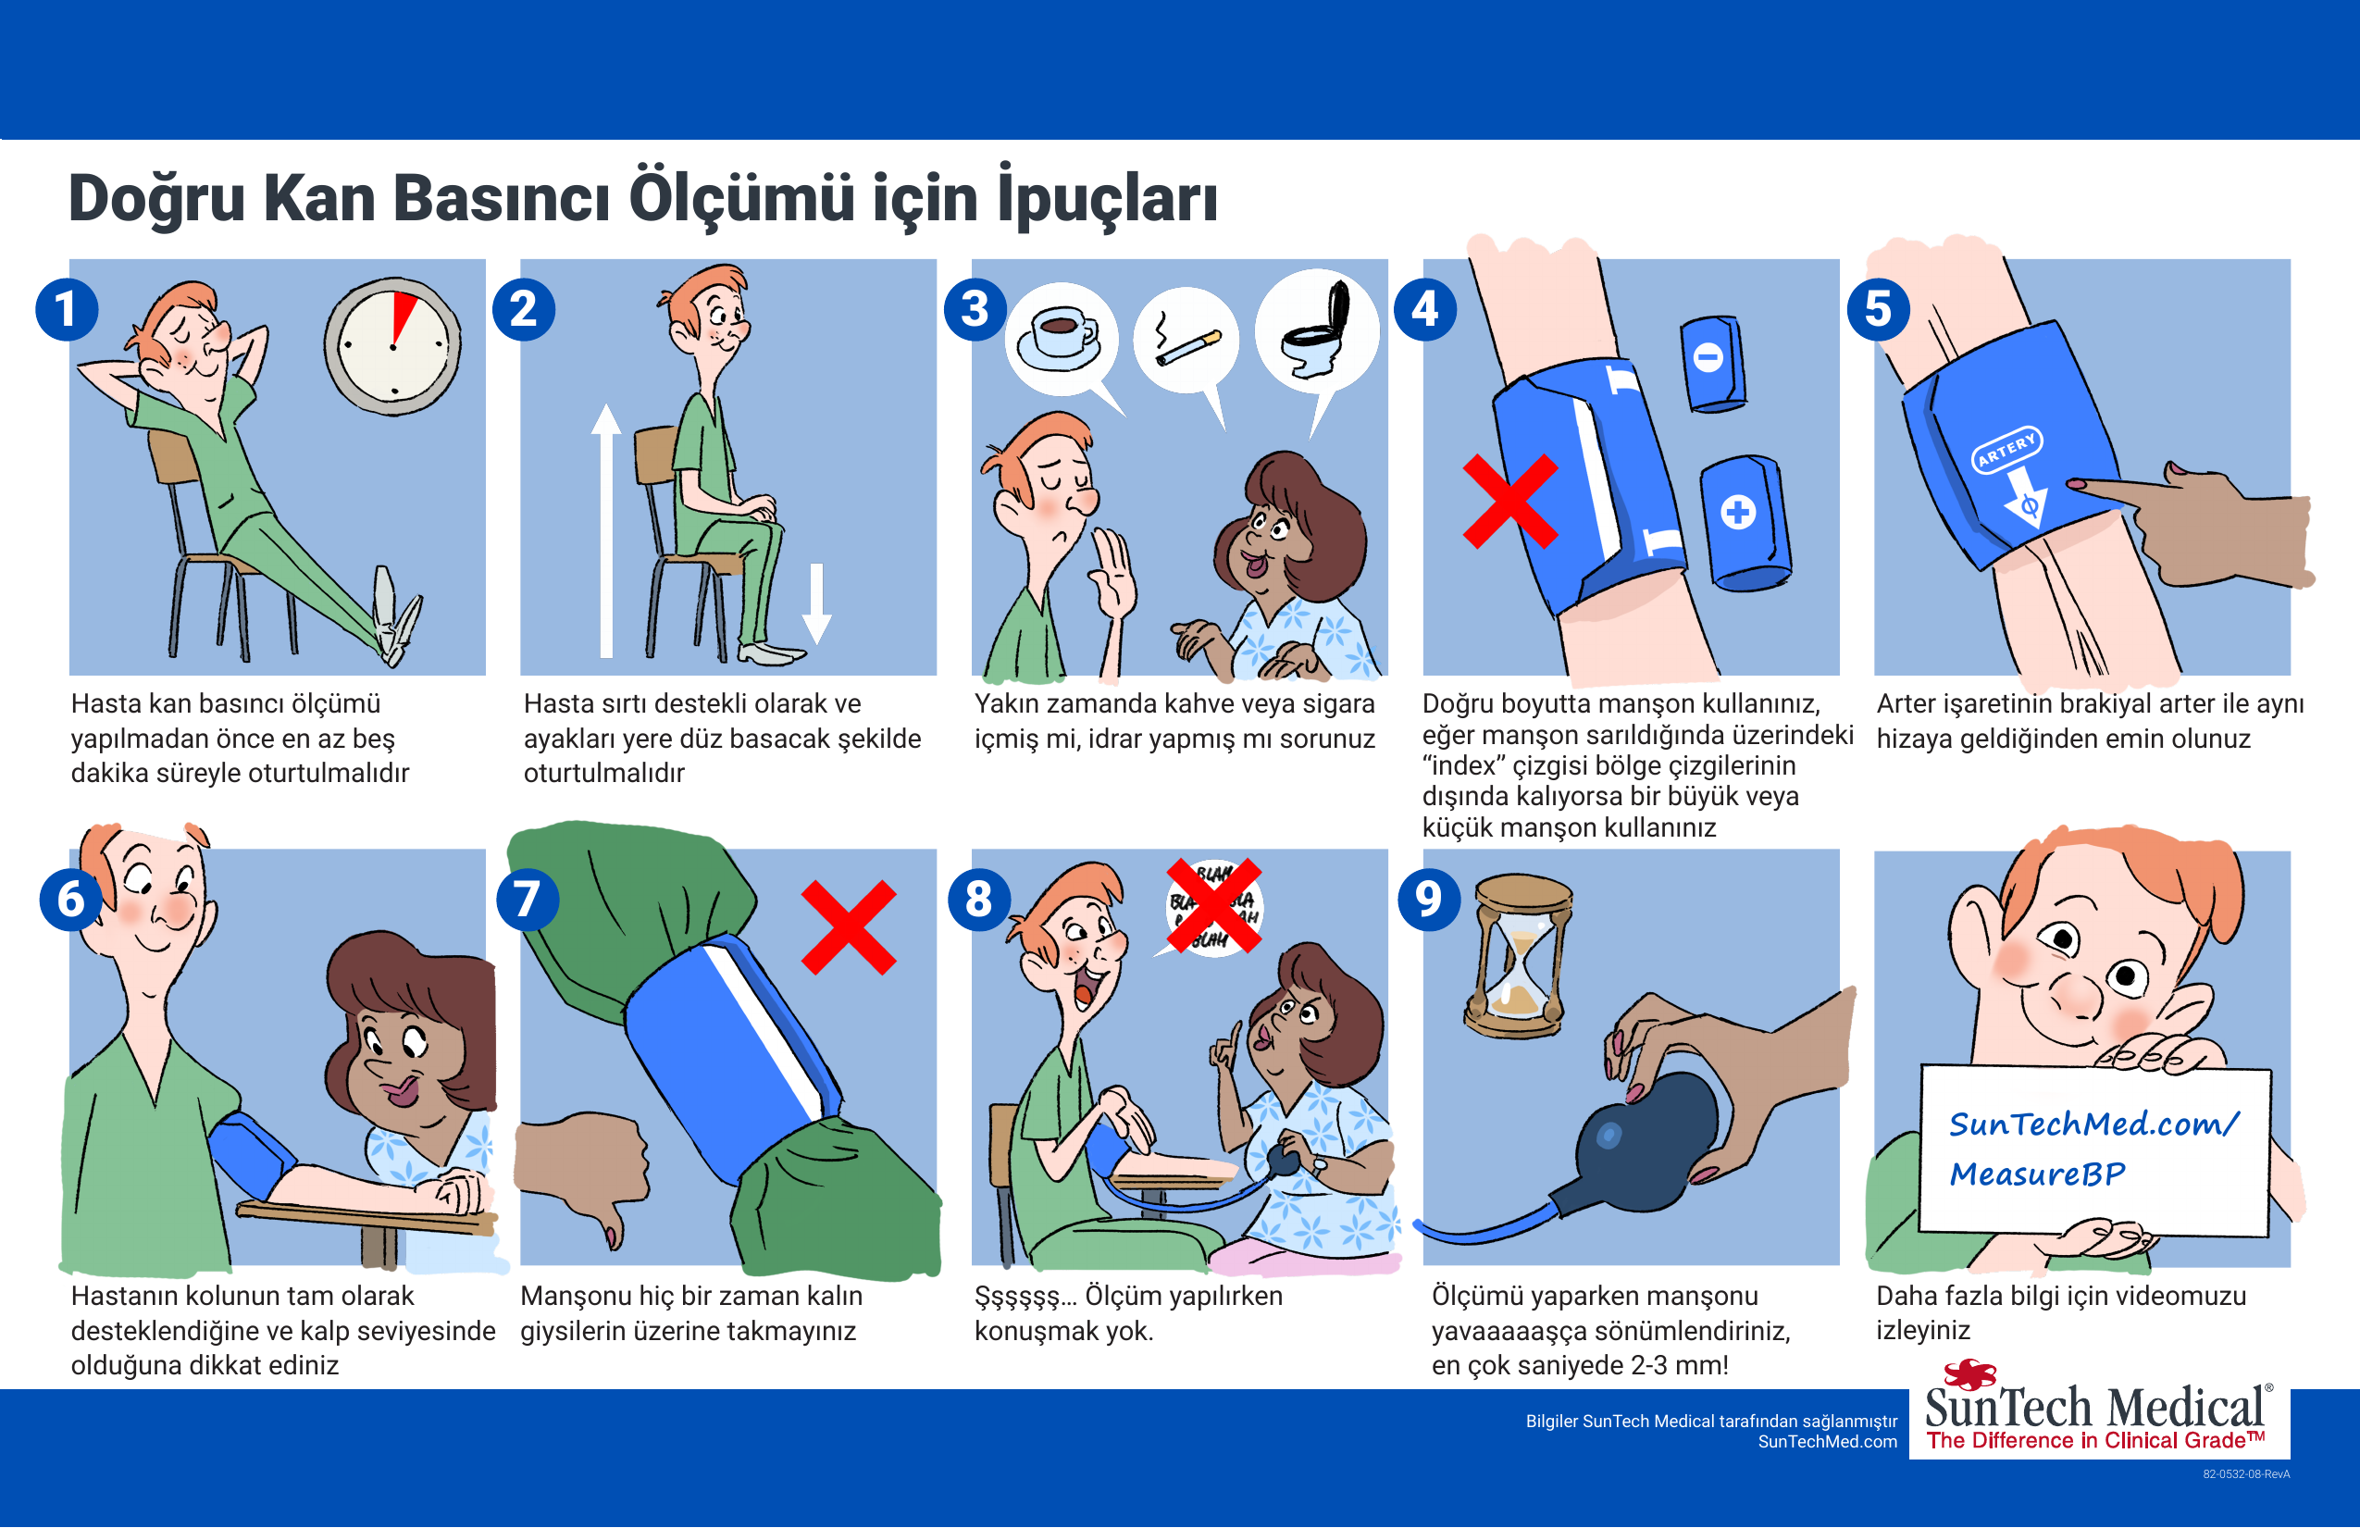
STANDART KAN BASINCI ÖLÇÜMÜ
Ölçüm öncesi hasta
  Oturur durumda en az 5 dakika dinlenmeli
  Avuç açık, kol kalp seviyesinde olmalı
  Bir seferde en az iki ölçüm yapılarak (en az 2 dakika ara ile) ortalaması kaydedilmelidir

Slide 32
STANDART KAN BASINCI ÖLÇÜMÜ
Ölçüm için öncelikle manuel olarak brakial arter nabzının kaybolduğu basıncı tesbit etmek ve sonra oskültasyonda bu noktanın 20 mmHg üzerine kadar manşonu şişirmek yöntemi tercih edilmelidir.
Aksi taktirde sistolik kan basıncı değerini bilmeden manşonun aşırı fazla şişirilmesi yüksek sistolik kan basıncı ölçümlerine yol açabilir
Manşon 2-3 mmHg/sn hızında indirilmelidir

Slide 33
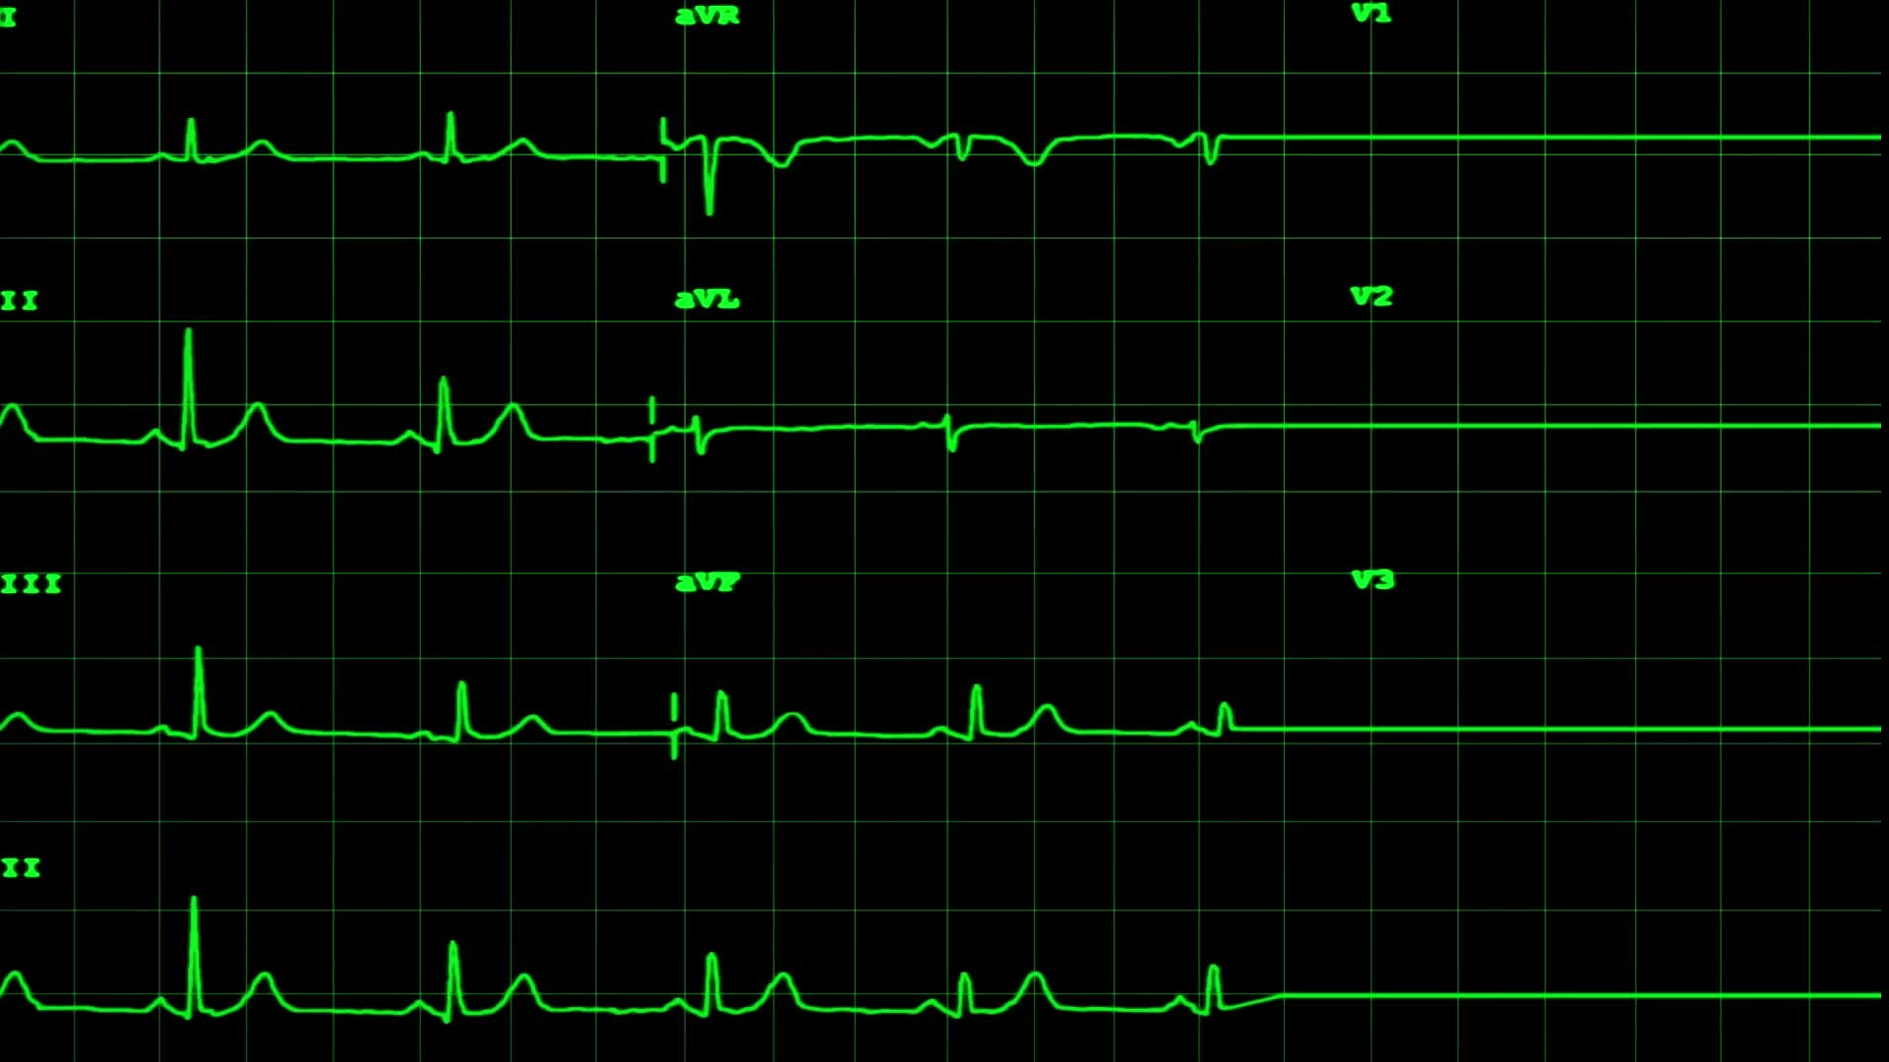
STANDART KAN BASINCI ÖLÇÜMÜ
  Hastada aritmi varsa otomatik cihazlarla kan basıncı ölçümü hatalı sonuç verebilir
  Bu nedenle mutlaka palpasyonla nabız değerlendirilmeli ve düzensizlik varsa stetoskop kullanılarak kan basıncı klasik yöntemle ölçülmelidir

Slide 34
STANDART KAN BASINCI ÖLÇÜMÜ
İlk değerlendirmede KB 140/90 mmHg ve üzerinde saptanan hastalar tanının doğrulanması için mutlaka ikinci kez muayeneye çağrılmalıdır
İlk değerlendirmede KB ≥180/110 mmHg saptanan hastalara hemen hipertansiyon tanısı konulur
Aydoğdu S, Güler K, Bayram F, Altun B, Derici Ü, Abacı A, Tükek T, Sabuncu T, Arıcı M, Erdem Y, Özin B, Sahin İ, Ertürk Ş, Bitigen A, Tokgözoğlu L. Türk Hipertansiyon Uzlaşı Raporu 2019

Slide 35
STANDART KAN BASINCI ÖLÇÜMÜ
İkinci muayeneye kadar geçen sürede, eğer imkan varsa hastaların ev veya ambulatuvar KB ölçümlerini yapması sağlanarak daha doğru bir tanıya ulaşmaya çalışılmalıdır.
Aydoğdu S, Güler K, Bayram F, Altun B, Derici Ü, Abacı A, Tükek T, Sabuncu T, Arıcı M, Erdem Y, Özin B, Sahin İ, Ertürk Ş, Bitigen A, Tokgözoğlu L. Türk Hipertansiyon Uzlaşı Raporu 2019

Slide 36
STANDART KAN BASINCI ÖLÇÜMÜ
Hastanın ev/ambulatuvar KB ölçümleri sonrası gelmesi mümkün görünmüyorsa (hasta uyum göstermiyor, evde ölçüm olanağı yok, ulaşım zorluğu var vb.) istenecek rutin laboratuvar tetkiklerinin sonuçlarını göstermeye geldiğinde (genellikle 1–2 gün sonra olur) ikinci KB ölçümleri yapılabilir.
Aydoğdu S, Güler K, Bayram F, Altun B, Derici Ü, Abacı A, Tükek T, Sabuncu T, Arıcı M, Erdem Y, Özin B, Sahin İ, Ertürk Ş, Bitigen A, Tokgözoğlu L. Türk Hipertansiyon Uzlaşı Raporu 2019

Slide 37
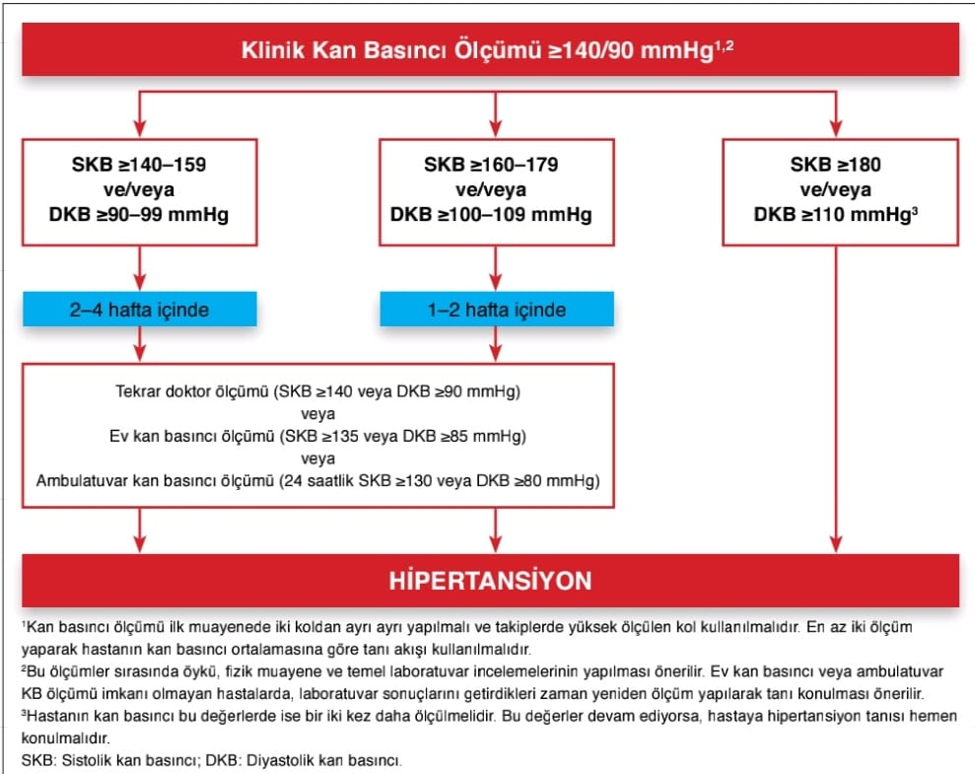
Aydoğdu S, Güler K, Bayram F, Altun B, Derici Ü, Abacı A, Tükek T, Sabuncu T, Arıcı M, Erdem Y, Özin B, Sahin İ, Ertürk Ş, Bitigen A, Tokgözoğlu L. Türk Hipertansiyon Uzlaşı Raporu 2019

Slide 38
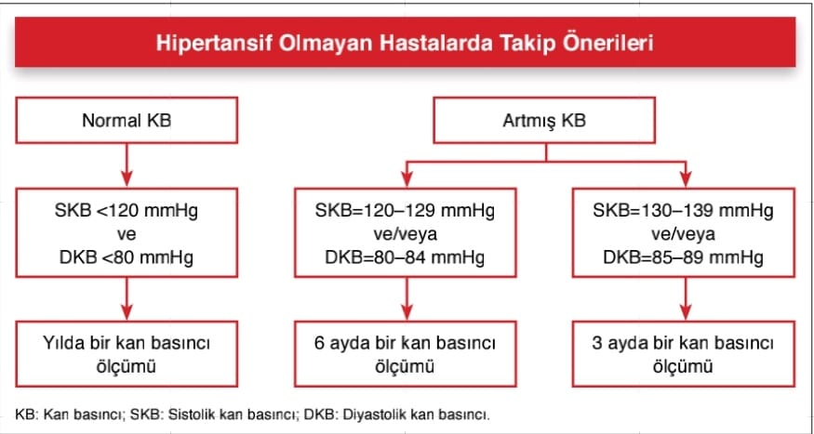
Aydoğdu S, Güler K, Bayram F, Altun B, Derici Ü, Abacı A, Tükek T, Sabuncu T, Arıcı M, Erdem Y, Özin B, Sahin İ, Ertürk Ş, Bitigen A, Tokgözoğlu L. Türk Hipertansiyon Uzlaşı Raporu 2019

Slide 39

Evde Kan Basıncı Ölçümü
Evde KB ölçümünde kol için uygun manşonlu mekanik veya elektronik tansiyon ölçüm aleti kullanılabilir.
Türk Hipertansiyon ve Böbrek Hastalıkları Derneği tarafından tavsiye edilen tansiyon ölçüm aletleri listesine aşağıdaki linkten ulaşılabilir
http://www.turkhipertansiyon.org/pdf/Onayli_Aletler_2017.pdf
Ev ölçümleri en az 5 gün, tercihen 7 gün yapılmalıdır.
  Ölçümler sabah ve akşam saatlerinde,
  En az 5 dakika oturur vaziyette istirahat sonrası ve ölçüm için önerilen standart önlemlere dikkat edilerek yapılmalıdır.
Notes:
Evde kan basıncı ölçümü en az 5 dakika dinlendikten sonra yapılmalı ve ölçümden önceki 30 dakika içinde sigara veya kahve içilmemeli, egzersiz yapılmamalıdır. Bir dakika arayla iki ölçüm alınarak bu iki ölçümün ortalaması kaydedilmelidir ➢En az 5 gün sabah ve akşam yapılan kan basıncı ölçümlerinde, ortalama sistolik kan basıncının 135 mmHg veya diyastolik kan basıncının 85 mmHg üzerinde olması durumunda tanı konulur

Slide 40
Evde Kan Basıncı Ölçümü
Beyaz önlük etkisi veya maskeli hipertansiyon şüphesi varsa ev ölçümleri özellikle istenmelidir.
En az 5 gün sabah ve akşam yapılan kan basıncı ölçümlerinde, ortalama sistolik kan basıncının 135 mmHg veya diyastolik kan basıncının 85 mmHg üzerinde olması durumunda tanı konulur
Evde kan basıncı ortalaması ≥135/85 olması durumunda hipertansiyon tanısı konulur.
Notes:
Maskeli hipertansiyon kavramı kan basıncının ofis şartlarında normal sınırlarda olmasına rağmen günlük hayatta “yüksek” olmasını ifade etmektedir. İzole ambulatuvar hipertansiyon gibi farklı isimler ile de tanımlanabilmektedir. Sayısal sınırlar verilecek olursa maskeli hipertansiyon KB’nin ofis şartlarında 140/90 mmHg altında, ancak ev ve/veya ambulatuvar kan basıncı ölçümlerinde (“gündüz” saati değerlerinin) 135/85 mmHg üzerinde olması durumudur. Bir anlamda beyaz önlük hipertansiyonunun tersidir. Maskeli hipertansiyon kavramının tedavi altında olmayan hipertansifler için kullanılması daha doğru
Evde ve gündüz ambulatuvar kan basıncı ölçümleri normal (<135/85) olmasına karşın, ofis ölçümlerinin yüksek olması ile karakterize bir durumdur. Ofis ölçümünde Evre 1 hipertansiflerin yaklaşık %25’inde, evre 2 hipertansiflerin ise %10 kadarında görülür. Beyaz önlük hipertansiyonu olan bireylerde kardiyovasküler risk, hem ofis hem de ambulatuar kan basıncı yükselmiş olan bireylere kıyasla daha düşüktür. Bununla birlikte bazı çalışmalarda bu durumun normotansif bireylerle karşılaştırıldığında daha yüksek organ hasarı ve metabolik bozukluk prevalansıyla ilişkili olduğu bildirilmiştir. Bu sonuçlar beyaz önlük hipertansiyonunun klinik olarak masum bir fenomen olmayabileceğini düşündürmektedir

Slide 41
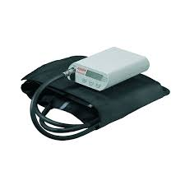
Ambulatuvar KB Ölçümü
Özel bir cihazın hasta üzerinde 24 saat süreyle taşınarak günlük aktivite ve uyku sırasında KB kayıtlarının alınması ile yapılan KB ölçümüdür.
Hipertansiyonun tanısında ve takibinde ideal bir yöntemdir ve imkan olan her durumda kullanılmalıdır.
Ambulatuar kan basıncının 24 saatlik ortalaması ≥130/80 mmHg veya gündüz ortalaması ≥135/85 mmHg ise hipertansiyon tanısı konulur

Slide 42
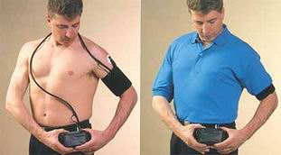
Ambulatuvar KB Ölçümü
Ancak imkanlar kısıtlı ise şu durumlar için ambulatuvar ölçüm endikedir:
  Klinik kan basıncı ölçümü ve evde ölçülen KB arasında belirgin uyumsuzluk olması,
  Dipping (normalde uykuda KB’nin düşmesi) varlığının araştırılması,
  Nokturnal hipertansiyon şüphesi,
  Kan basıncı değişkenliklerinin saptanması
Notes:
Ambulatuar kan basıncı ölçümü hipertansiyonun tanısında ve takibinde ideal bir yöntemdir ve imkan olan her durumda kullanılmalıdır ➢İmkanlar kısıtlı ise şu durumlar için ambulatuar ölçüm endikedir: klinik kan basıncı ve evde ölçülen kan basıncı arasında belirgin uyumsuzluk olması, dipping (normalde uykuda kan basıncının düşmesi) varlığının araştırılması, nokturnal hipertansiyon şüphesi, kan basıncı değişkenliklerinin saptanması ➢Ambulatuar kan basıncının 24 saatlik ortalaması ≥130/80 mmHg veya gündüz ortalaması ≥135/85 mmHg ise hipertansiyon tanısı konulur

Slide 43
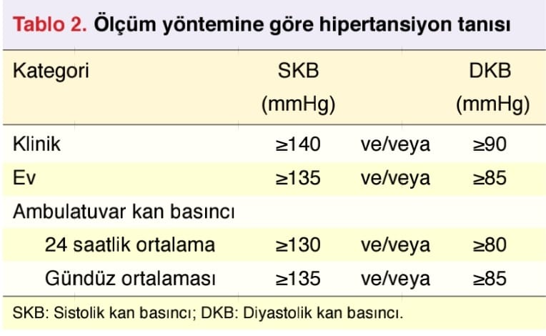
Aydoğdu S, Güler K, Bayram F, Altun B, Derici Ü, Abacı A, Tükek T, Sabuncu T, Arıcı M, Erdem Y, Özin B, Sahin İ, Ertürk Ş, Bitigen A, Tokgözoğlu L. Türk Hipertansiyon Uzlaşı Raporu 2019

Slide 44
TEDAVİ
Yaşam tarzı değişiklikleri
İlaç tedavisi
Risk temelli yaklaşım
İlaç Seçimi
Özel hasta gruplarında hipertansiyon tedavisi
Yaşlılar
Diyabetikler
Koroner arter hastaları
Kronik böbrek hastaları
Gebelik ve laktasyon
Notes:
Hipertansiyon en sık görülen önlenebilir ve tedavi edilebilir bir kronik hastalıktır. Erişkin insanlarda hastaneye başvurunun en sık nedenlerinden biri hipertansiyondur.
Yılda yaklaşık 10 milyon insanı hipertansiyona bağlı nedenlerle kaybediyoruz. Bunların 4.9 milyonu iskemik kalp hastalığı, 2 milyonu hemorajik stroke ve 1.5 milyonu iskemik stroka bağlı olarak gerçekleşmektedir.
2017 yılında American College of Cardiology/American Heart Association (ACC/ AHA), 2018 yılında ise American College of Physicians (ACP) ve European Society of Cardiology (ESC) güncel hipertansiyon kılavuzlarını yayınlamıştır. Bu kılavuzların ve yapılan meta-analizlerin üzerinde uzlaştığı nokta ise kan basıncı kontrolünün tüm hipertansif hastalarda (genç-yaşlı, kadın-erkek) kardiyo-vasküler riskin azalmasındaki en önemli belirleyici olduğudur. Hatta seçilmiş gruplarda agresif kan basıncı düşürmenin faydalarını gösteren çok sayıda çalışma bulunmaktadır. Bunların en önemlilerinden olan SPRINT çalışması başta olmak üzere çalışmalarda non-diyabetik hastalarda daha düşük kan basıncı değerleri hedeflendiğinde tüm nedenlere bağlı mortalitenin, kardio-vasküler olayların ve serebro-vasküler hastalıkların progresyonunun azaldığı gösterilmiştir. ACCORD-BP çalışmasının post-hoc analizlerinde diyabetik hastalarda da sıkı kan basıncı kontrolünün olumlu etkiler gösterilmiştir.

Slide 45
TEDAVİ
Hipertansif hastalarda ilaç tedavisine başlamak için sadece kan basıncı değeri değil, aynı zamanda eşlik eden risk faktörleri ve eşlik eden hastalıklar da göz önünde bulundurulmalıdır.
Özel bazı durumlar dışında tedaviye başlamak için → klinikte/ ofiste ölçülen SKB ≥140 mmHg veya DKB ≥90 mmHg
Yüksek riskli hastalarda sistolik kan basıncı 130 mmHg üzerinde olduğunda da altı aylık yaşam tarzı değişikliği uygulamasını takiben farmakolojik tedavi başlanabilir

Slide 46
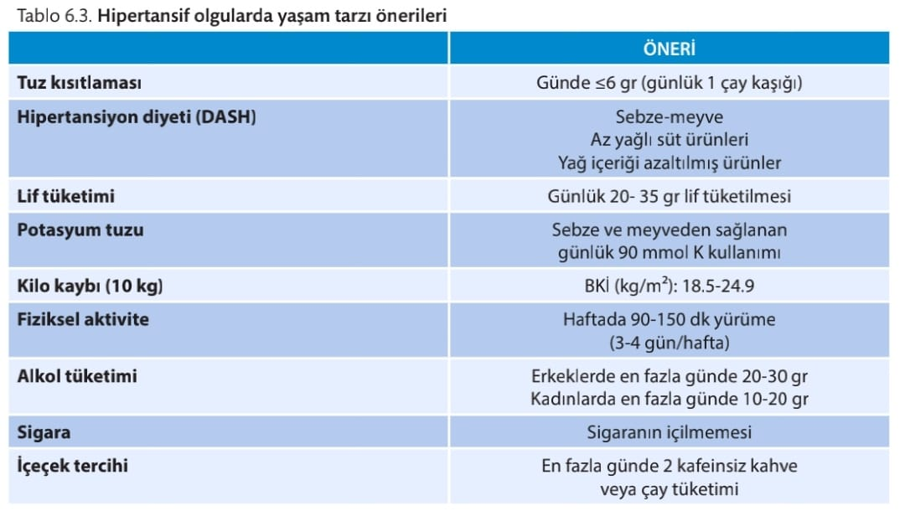
Yaşam tarzı değişiklikleri
Hipertansiyonun her evresinde uyulması gerekli
Notes:
Sağlıklı beslenme:Günde 2-3 fincanı geçmeyecek şekilde kafeinsiz kahve ve çay tüketilebilir. Sağlıklı beslenme ile hipertansif bireylerde sistolik kan basıncında 11 mmHg azalma sağlanabilmektedir.
Egzersiz:r. Düzenli egzersiz uygulayan hipertansif hastalarda sistolik kan basıncında 5 mmHg, diastolik kan basıncında 8 mmHg azalma sağlanmaktadır.
Kilo kaybı:Kilolu yetişkinlerde her 1 kg azalma hipertansif bireylerde sistolik kan basıncında 5 mmHg azalmaya yol açmaktadır.
Gıda takviyesi ürünleri: Randomize kontrollü çalışmalarda diyetle alınan sarımsağın kan basıncını düşürdüğü tespit edilmiştir. Ancak diğer önerilere göre kan basıncını kontrol etmedeki etkisi zayıftır. Kakao tüketimi de kan basıncını 2-8 mmHg azaltmakta olup, uzun dönem etkisi bilinmemektedir

Slide 47
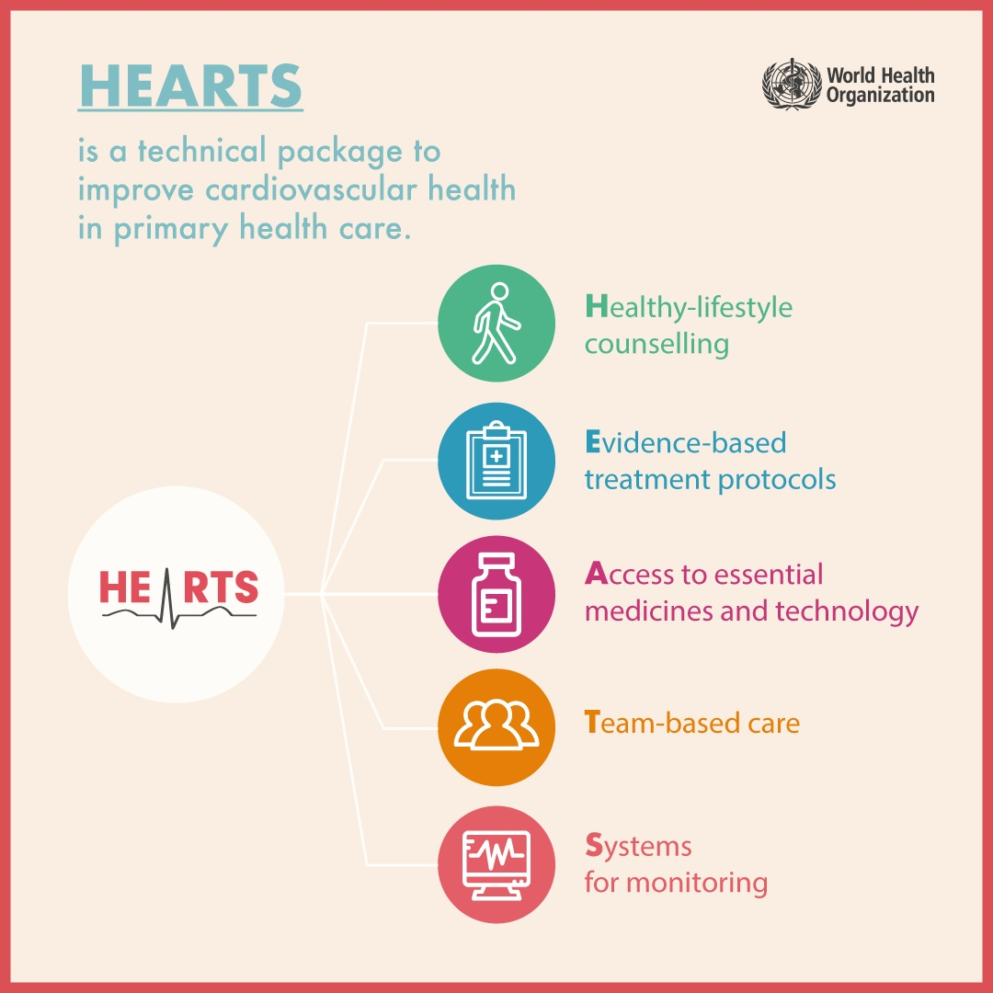
Farmakolojik tedavi
Farmakolojik tedaviye başlama kriterleri sistolik ve diyastolik KB düzeyleri ve total KV risk düzeyine göre belirlenir
Sigara, dislipidemi, abdominal obezite, diyabet gibi değiştirilebilir risk faktörleri belirlenmeli, birlikte olan koşullarda KB yüksekliği tedavi edilirken uygun yöntemlerle risk faktörleri de tedavi edilmelidir

Slide 48
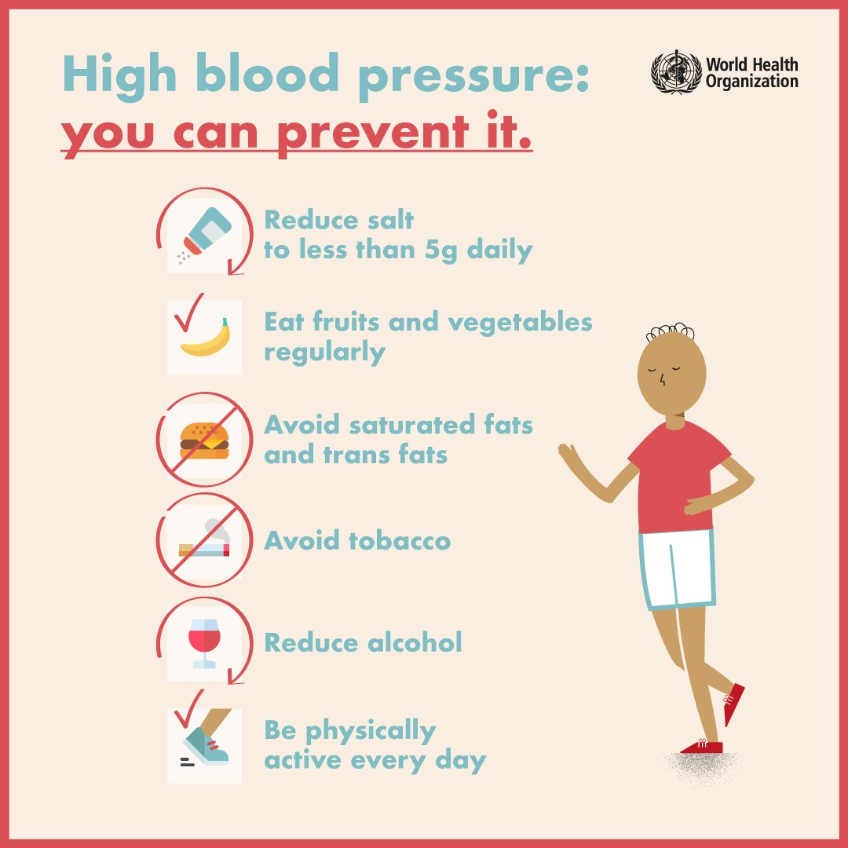
Farmakolojik tedavi
Herhangi bir KVH risk düzeyiyle 2. ve 3. derece hipertansiyonu bulunan kişilerde→ Hemen veya YTD 1-2 hafta sonra ilaç verilebilir
Yüksek riskli hastalarda sistolik kan basıncı 130 -140 mmHg aralığında → 3-6 aylık YTD sonrasında ilaç düşünülebilir
1. evre HT olsa bile organ hasarı, KBH, diyabet veya KVH nedeniyle toplam KVH riskinin yüksek olduğu durumlarda YTD ile birlikte ilaçlarla KB ‘nın düşürülmesi önerilmektedir

Slide 49
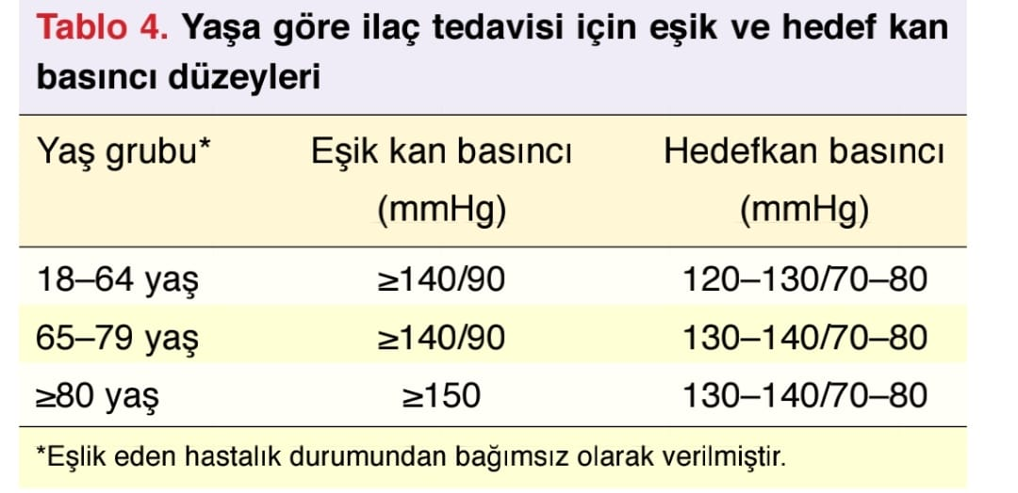
Farmakolojik tedavi
Yaşlı (>80 yaş) hipertansif hastalarda ilaç tedavisi SKB >150 mmHg olduğunda önerilir
Yaşı ≥80 olanlar için tavsiye edilen eşik kan basıncı değeri kesin karar verdirici nitelikte olup, diyabetes mellitus, kronik böbrek hastalığı, koroner arter hastalığı ve yüksek risk varlığında dahi geçerlidir
Hedef kan basıncı değeri < 65 yaş yüksek riskli hastalarda dahil olmak üzere 120– 130/70–80 mmHg
Yaşlılarda (>65 yaş) antihipertansif tedavinin iyi tolere edilmesi koşuluyla hedef SKB < 130-140 mmHg olabilir
Aydoğdu S, Güler K, Bayram F, Altun B, Derici Ü, Abacı A, Tükek T, Sabuncu T, Arıcı M, Erdem Y, Özin B, Sahin İ, Ertürk Ş, Bitigen A, Tokgözoğlu L. Türk Hipertansiyon Uzlaşı Raporu 2019
Notes:
JNC-8’de anahtar noktalar • 60 yaş ve üzeri popülasyonda ≥150/90 mmHg KB değerlerinde tıbbi tedavi başlanmalı; HEDEF <150/90
60 yaşından genç erişkinlerde, ≥140/90 mmHg KB değerlerinde tıbbi tedavi başlamalı; HEDEF <140/90
KV riskin çok yüksek olduğu yüksek-normal KB’ye (SKB: 130–139/DKB: 85–89 mmHg) sahip hastalar ile evre 1 HT (SKB: 140-159/ DKB: 90–99 mmHg) hastalarında yaşlı hastaları da kapsayacak şekilde (>65 yaş, < 80 yaş olmak üzere) yaşam tarzı değişikliklerine ilave olarak antihipertansif ilaç tedavisi başlanmalıdır.
Tüm hastalarda tedavi hedefleri 130/80 mmHg veya daha düşük iken, <65 yaş hastalarda önerilen 120-129 mmHg arası KB değerleridir
Kronolojik yaştan ziyade kırılganlık düzeyi ve biyolojik yaş KB düşürücü ilaçların tolere edilebilirliğini ve faydasını belirler. 65 yaş üstü hastalar için tedavi hedef değerleri 130-139 mmHg’dir. Olumsuz etkilere yol açabileceğinden, hedefler asla <120mmHg olmamalıdır.
2018 kılavuzu KB’yi düşürmede çoğu hastada başlangıç tedavisi olarak ikili ilaç kombinasyonunu önermektedir. HT kontrolündeki en önemli faktörlerden birisinin de ilaç uyumu olduğu belirtilerek, ikili hatta üçlü kombinasyonların tek tablet olarak verilmesinin KB kontrolünde etkin olacağı vurgulanmaktadır.
https://jag.journalagent.com/tahd/pdfs/TAHD_23_2_78_84.pdf

Slide 50
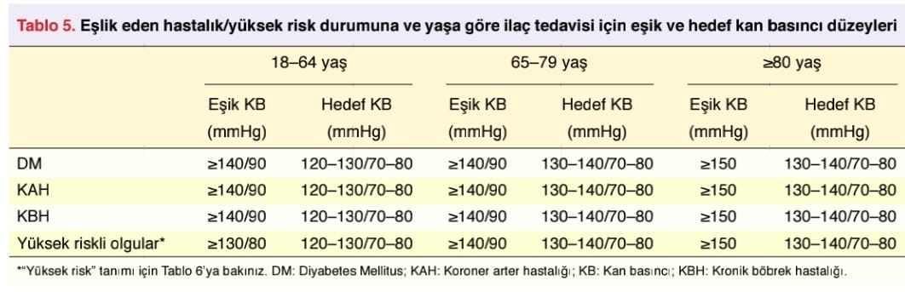
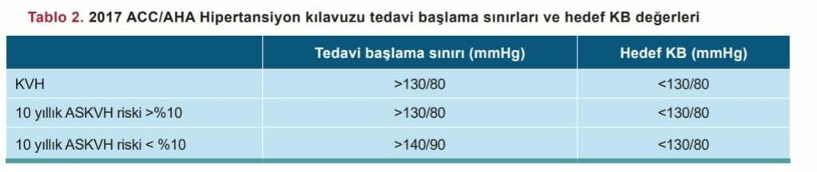
Farmakolojik tedavi
Aydoğdu S, Güler K, Bayram F, Altun B, Derici Ü, Abacı A, Tükek T, Sabuncu T, Arıcı M, Erdem Y, Özin B, Sahin İ, Ertürk Ş, Bitigen A, Tokgözoğlu L. Türk Hipertansiyon Uzlaşı Raporu 2019

Slide 51
Farmakolojik tedavi
Evre 1 hipertansiyonda; ilaç tedavisine diyabetes mellitus, kronik böbrek hastalığı, koroner arter hastalığı serebrovasküler hastalık veya hedef organ hasarı varlığında hemen başlanır,bu hastalıkların olmadığı durumlarda yaşam tarzı değişiklikleri önerilir
Üç ay sonra kan basıncı hâlâ Evre 1’de ise ilaç tedavisine başlanır. Ancak hastanın günlük yaşam kalitesini etkileyen hipertansiyonla ilişkili semptomları varsa antihipertansif ilaç tedavisine daha erken başlanabilir
Evre 2 ve üzeri hipertansiyonda ilaç tedavisine hemen başlanmalıdır
Aydoğdu S, Güler K, Bayram F, Altun B, Derici Ü, Abacı A, Tükek T, Sabuncu T, Arıcı M, Erdem Y, Özin B, Sahin İ, Ertürk Ş, Bitigen A, Tokgözoğlu L. Türk Hipertansiyon Uzlaşı Raporu 2019

Slide 52
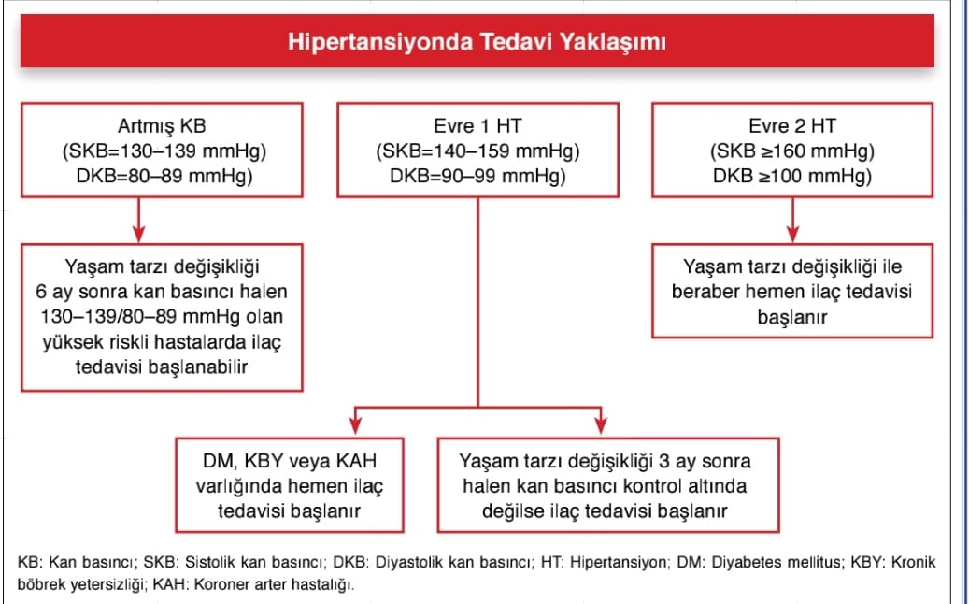
Farmakolojik tedavi

Slide 53
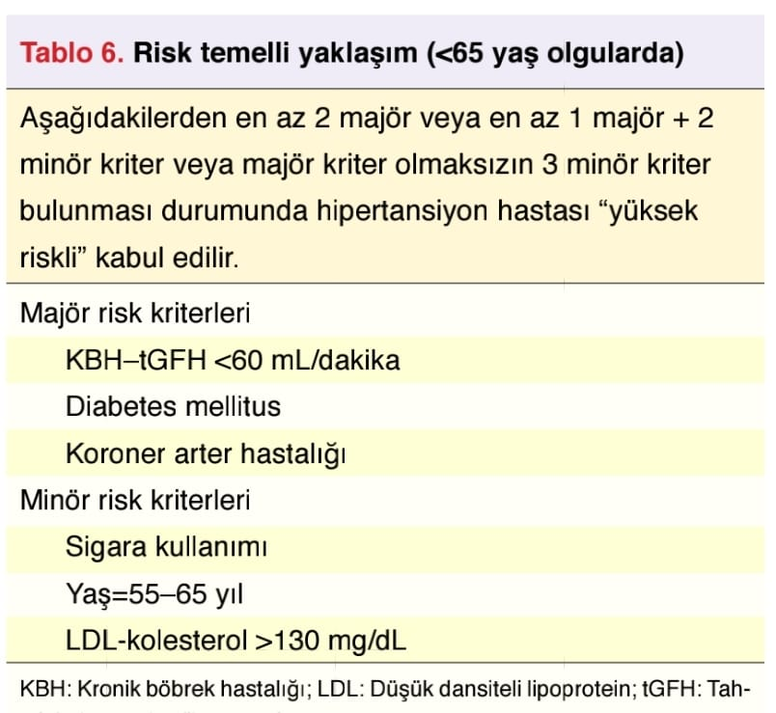
Risk temelli yaklaşım
Kan basıncı 130-139/80-89 mmHg aralığında olan ve <65 yaş altı kişilerde ht uzlaşı raporunda risk temelli yaklaşım
Yüksek riskin değerlendirmesinde ideal olanı SCORE puanlaması kullanılarak yapılmasıdır;ancak pratik uygulamada hipertansiyon uzlaşı raporunda önerilen hesaplama kullanılabilir
Risk değerlendirmesine göre kan basıncı 130-139/80-89 mmHg olan olgularda "yüksek riskli" olarak tanımlananlarda, 6 aylık yaşam tarzı değişikliği uygulamasını takiben ilaç tedavisi başlanması düşünülmelidir
Aydoğdu S, Güler K, Bayram F, Altun B, Derici Ü, Abacı A, Tükek T, Sabuncu T, Arıcı M, Erdem Y, Özin B, Sahin İ, Ertürk Ş, Bitigen A, Tokgözoğlu L. Türk Hipertansiyon Uzlaşı Raporu 2019

Slide 54

İlaç seçimi
Ek bir bir hastalığı olmayan hipertansif bireylerde;
  Diüretikler
  kalsiyum kanal blokerleri (KKB)
  ACE
  ARB herhangi biri ile veya kombinasyonu ile başlanabilir
  Beta blokerler,
    atriyal fibrilasyon
    kalp yetmezliği
    koroner arter hastalığı

Slide 55
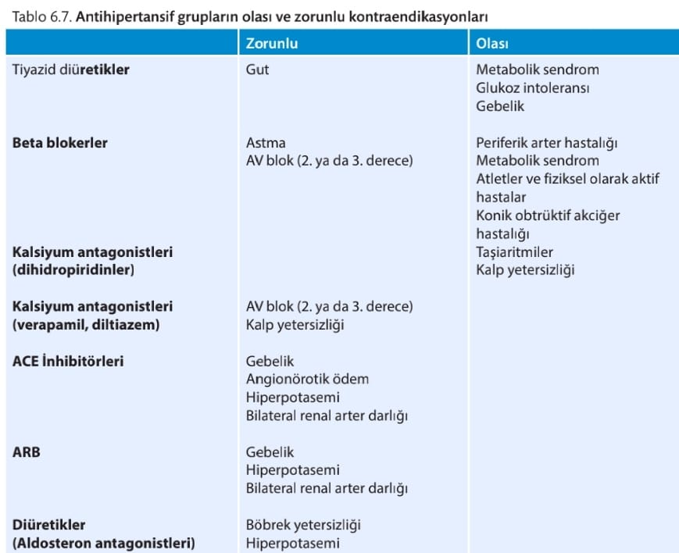
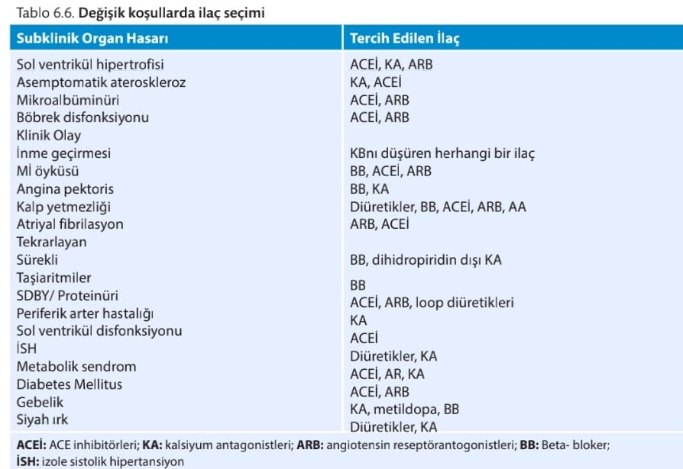
İlaç seçimi

Slide 56
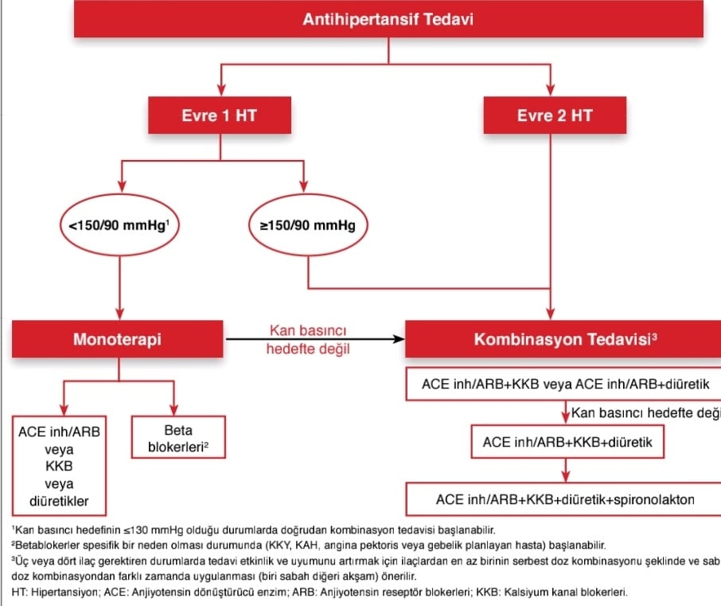
İlaç seçimi

Slide 57
İlaç seçimi
Monoterapi ile kan basıncı hedef değerlerine ulaşma oranının düşük olması nedeniyle kan basıncı >150/90 mmHg olanlarda ilk basamakta tedaviye kombinasyon tedavisi ile başlanması önerilir
Hasta uyumu açısından tek tablette kombinasyon tedavisi tercih edilmelidir
Tedavide birden fazla tablet kullanılıyorsa, en az birinin akşam saatlerinden sonra verilmesi önerilir

Slide 58
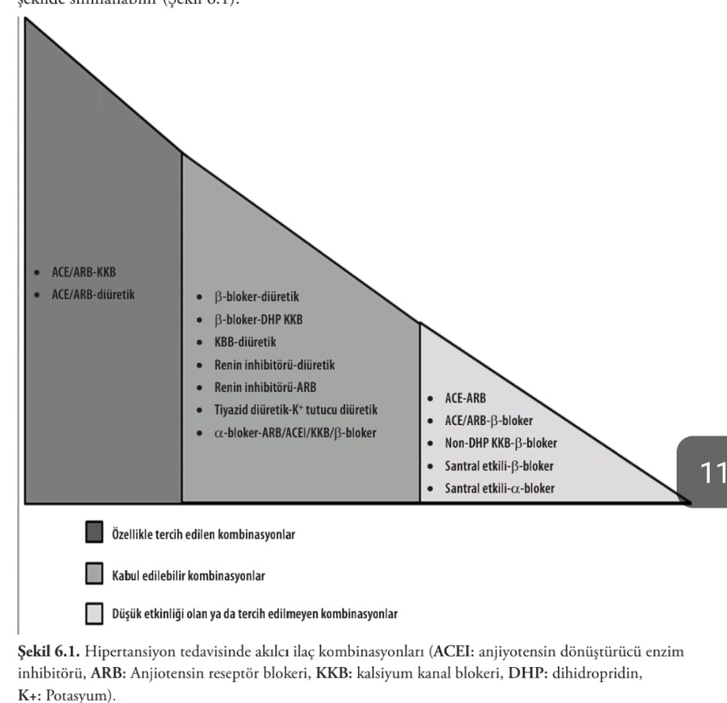
İlaç seçimi
Şu iki durumda kombinasyon tedavisi endikasyonu doğar;
Tanı anında sistolik kan basıncı hedef kan basıncından ≥20 mmHg yüksek ve/veya diyastolik kan basıncı hedef kan basıncından ≥10 mmHg yüksekse, ya da kan basıncı >140/90 mmHg ise tedaviye iki ilaç kombinasyonu ile başlanması önerilir.
Tek bir ajan kullanan hastaların %25’inde tedavinin birinci yılında, %40’ında ise beşinci yılının sonunda kan basıncı yükselmeye başlar. Bu durumda da yine kombinasyon tedavisi önerilir
Notes:
Herhangi bir risk faktörü ya da özel bir durumu olmayan hastalarda, sınırlı veriler uzun etkili bir ACEI veya ARB ile DHP KKB kombinasyon tedavisinin kardiyovasküler hastalık ve kronik böbrek yetmezliği gelişme riskini düşürdüğünü gösterdiğinden, tedaviye bu kombinasyonla 100 HİPERTANSİYON TANI ve TEDAVİ KILAVUZU başlanması düşünülebilir . Obezitesi olan bir hastada ise tedaviye HCTZD’nin ACEI veya ARB ile kombinasyonuyla başlanabilir. Eğer hastanın eşlik eden özel bir riski veya hastalığı varsa, bu durum kombinasyon için seçilecek ajana yön verebilir. Örneğin hastanın konjestif kalp yetmezliği varsa ACEI veya ARB grubuna bir loop diüretiği ya da bir mineralokortikoid antagonisti eklemek uygun olabilir. Yakın zamanda geçirilmiş miyokard enfarktüsü öyküsü varsa ACEI veya ARB grubu bir ilaca beta-bloker eklenmesi düşünülebilir. Hasta tek başına uzun etkili bir ACEI veya ARB kullanıyorsa tedaviye uzun etkili bir DHP KKB eklenmesiyle kronik böbrek yetmezliği ve kardiyovasküler olay riski düşebilir (9). Benzer biçimde DHP KKB kullanan bir hastada tedaviye ACE veya ARB eklenmesi iyi bir seçenek olabilir. Tek başında diüretik kullanan hastalarda ise diüretik kesilip DHP KKB’ye ek olarak ACEI veya ARB kombinasyonu başlamak akılcı olabilir. Özel durumları nedeniyle tek başına beta bloker kullanan hastalarda ise, beta blokerin renin sekresyonunu azaltması nedeniyle, tedaviye ACEI veya ARB eklenmesi kan basıncı kontrolünü sağlama açısından yetersiz kalacağından, ikinci ilaç olarak KKB veya tiyazit grubu bir diüretik seçmek uygun olabilir (18). Herhangi bir anti-hipertansife alfa-bloker eklenecek ise hastada benign prostat hiperplazisi gibi özel bir durum varlığında önerilebilir. Beta-blokerin verapamil veya diltiazem gibi non-DHP KKB ile kombinasyonu ciddi bradikardiye neden olabileceğinden tercih edilmemelidir.
Kombinasyon tedavisinde sabit dozlu kombine tabletlerin yeri Kombinasyon tedavisin en önemli dezavantajı, özellikle yandaş hastalıkları nedeniyle çoklu ilaç kullanmak zorunda olan hastalardaki tedaviye uyum sorunudur. Kolay reçetelenebilir olmaları ile sabit doz ikili ilaç kombinasyonları iyi birer seçenek gibi görünse de, dozların hekim tarafından titre edilemiyor olması bir dezavantajdır.

Slide 59
İlaç seçimi
İlaç seçiminde ilaçların etki ve yan etkilerine de dikkat edilmelidir.
Günde tek doz kullanılan ve 24 saat etkinliği olan ilaçlar tercih edilmelidir
Tek bir ilacı maksimum dozda kullanmak yerine, birden çok ilacın daha düşük dozlarının kombinasyonu önerilir
İlaç seçiminde ilaç kontrendikasyonları, hasta cevabı ve tolere edilebilirlik dikkate alınmalıdır
Eğer kan basıncı yeterli dozda verilen ve biri diüretik olan en az üç ilaçla kontrol edilemiyorsa, hastada dirençli hipertansiyon veya sekonder hipertansiyon var olduğu düşünülmeli ve bu durumda uzman hekime sevk veya diğer tedaviler gündeme alınmalıdır

Slide 60
Özel hasta gruplarında hipertansiyon tedavisi
YAŞLILAR
Yaşı ≥80 olan hastalarda tedavi başlama eşiği SKB ≥150 mmHg, tedavi hedefi 130-140 mmHg’dir
Yaşı ≥65 olan hastalarda ilaç tercihinde 4 grup ilaçtan herhangi biri veya kombinasyonu kullanılabilir
Özellikle düşkün yaşlılarda veya ortostatik hipotansiyon riski olan yaşlılarda tedaviye tek ilaçla başlanması, doz artışlarının ve kombinasyona geçişlerin daha yavaş yapılması (düşük başla yavaş artır) önerilir
Notes:
Hipertansiyon (HT) yaşlıda en sık görülen sağlık problemlerinden birisi olup sıklığı %70-80’lere ulaşmaktadır. Ülkemizdeki hipertansiyon sıklığı Türk Hipertansiyon Prevalans Çalışmasında ≥65 yaş popülasyonda %75,1, PatenT-2 çalışmasında 60-69 yaş arasındakilerde %67,9, 70-79 yaş arasında %85,2, 80 yaş ve üzerindekilerde ise %76,3 olarak rapor edilmiştir.
Türkiyenin yedi farklı coğrafi bölgesinde yapılan TEMD HT çalışmasında, yaşla birlikte HT sıklığının arttığı, 20-29 yaş grubu ile karşılaştırıldığında HT riskinin 60-69 yaşları arasında 6.8 kat, 70-79 yaşları arasında 9.7 kat, 80 yaş ve üzerinde ise 6.4 kat arttığı bildirilmiştir.
Sistolik ve diyastolik kan basıncı 30-79 yaş arasında kadınlarda yüksek tespit edilirken,
80 yaş ve üzerindekilerde ise erkeklerde daha yüksek olarak tespit edilmiştir.
Kan basıncı yüksekliği çok ileri yaşlarda bile önemli bir kardiyovasküler (KV) risk faktörüdür.
50-60 yaşına kadar hem sistolik hem de diyastolik kan basıncı tedrici olarak artar. 60 yaşından sonra ise, genelde, sistolik kan basıncı artmaya devam ederken diyastolik kan basıncı sabit kalır ve sonra da düşmeye başlar. Yaşlanmayla ortaya çıkan sistolik kan basıncındaki artış ve diyastolik kan basıncaki azalma ve artmış nabız basıncının en önemli nedeni yaşla birlikte giderek artan arteryel sertliktir. Arteryel sertlik arttıkça artan nabız dalga hızı, sistolik kan basıncı artışına, diyastolik kan basıncında düşmeye ve sonuçta nabız basıncının artmasına neden olur. Yaşlanmayla ortaya çıkan sistolik kan basıncı ve nabız basıncındaki artış, diyastolik kan basıncı yüksekliğinden daha önemli bir KV risk faktörüdür

Slide 61
Özel hasta gruplarında hipertansiyon tedavisi
DİYABETİKLER
Kan basıncı ≥140/90 mmHg ise ilaç tedavisine başlanmalıdır
Tedavide
  diyastolik kan basıncı hedefi:
    tüm yaş gruplarında 70–80 mmHg
  sistolik kan basıncı hedefi:
    >65 yaş olgularda 130–140 mmHg
    ≤65 yaş olgularda ise 120–130 mmHg
Tedaviye tek ilaçla başlanacaksa ACE inhibitörü veya ARB grubu ilaçlardan birinin seçilmesi önerilir

Slide 62
Özel hasta gruplarında hipertansiyon tedavisi
KORONER ARTER HASTALARI
Kan basıncı ≥140/90 mmHg ise ilaç tedavisine başlanmalıdır
Tedavide, diyastolik kan basıncı hedefi:
  tüm yaş gruplarında 70–80 mmHg’
sistolik kan basıncı hedefi:
  >65 yaş olgularda 130–140 mmHg
  ≤65 yaş olgularda ise 120–130 mmHg
Tedavide tercih edilecek ilaç grupları beta blokeri, ACE inhibitörü, ARB veya KKB’dir

Slide 63
Özel hasta gruplarında hipertansiyon tedavisi
KRONİK BÖBREK HASTALARI
Kan basıncı ≥140/90 mmHg ise ilaç tedavisine başlanmalıdır
Tedavide,
  diyastolik kan basıncı hedefi:
    tüm yaş gruplarında 70–80 mmHg’dir
  sistolik kan basıncı hedefi:
    >65 yaş olgularda 130–140 mmHg
    ≤65 yaş olgularda ise 120–130 mmHg
Yaş,diyabet ve/veya kardiyovasküler hastalık varlığı ve diyaliz durumu göz önünde bulundurularak tedavi bireyselleştirilmeli
ACE inhibitörü veya ARB grubu ilaçlar ile başlanması önerilir
Böbrek fonksiyon testleri (özellikle kan kreatinin ve potasyum düzeyi) yakından takip edilmelidir.

Slide 64
Özel hasta gruplarında hipertansiyon tedavisi
GEBELİK VE LAKTASYON
Gebelikte hipertansiyon 3 farklı şekilde izlenmektedir:
  Daha önce hipertansiyon tanısı olan hastada gebelik
  Gebelikte tanı alan hipertansiyon
  Preeklampsi
Gebelerde hipertansiyon tanısı gebe olmayan kişilerle aynı şekilde konur
Preeklampsi ciddi komplikasyonlara neden olabildiğinden gebelik süresince her prenatal vizitte kan basıncı ölçümü yapılarak preeklampsi taraması önerilmektedir
Notes:
Gebelikte hipertansiyon 3 farklı şekilde izlenmektedir: 1. Daha önce hipertansiyon tanısı olan hastada gebelik, 2. Gebelikte tanı alan hipertansiyon, 3. Preeklampsi (fetal ve maternal risklerde ciddi artış ve proteinüri ile beraber seyreden hipertansiyon) Gebelerde hipertansiyon tanısı gebe olmayan kişilerle aynı şekilde konur Preeklampsi ciddi komplikasyonlara neden olabildiğinden gebelik süresince her prenatal vizitte kan basıncı ölçümü yapılarak preeklampsi taraması önerilmektedir

Slide 65
Özel hasta gruplarında hipertansiyon tedavisi
GEBELİK VE LAKTASYON
Gebelikte sistolik kan basıncının ≥150 mmHg ve/veya diyastolik kan basıncının ≥95 mmHg olduğu gebelerde antihipertansif tedavinin başlanması önerilir
Hipertansiyon tanısı olan ve gebelik oluşan veya planlanan hastalarda antihipertansif tedavide aşağıdakiler kullanılmalıdır:
  metildopa, labetolol veya nifedipin
Zorlayıcı endikasyonlar olmadıkça diüretik kullanımından kaçınılmalıdır
ACE inhibitörü ve ARB grubu ilaçların gebelik süresince kullanımları fetotoksik olmaları nedeniyle kontrendikedir

Slide 66
Özel hasta gruplarında hipertansiyon tedavisi
GEBELİK VE LAKTASYON
Bilinen tüm antihipertansif ilaçlar anne sütüne çok düşük konsantrasyonda geçmekte
Propranolol ve nifedipin’in anne sütündeki konsantrasyonu maternal plazma ile aynıdır. Bu nedenle, bu iki ilaç laktasyonda mümkünse kullanılmamalı
Metildopa’nın postpartum depresyonla ilişkili olabileceği için laktasyonda kullanılmamalı
Notes:
Bilinen tüm antihipertansif ilaçlar anne sütüne geçmektedir. Ancak geçiş çok düşük konsantrasyondadır Ancak propranolol ve nifedipin’in anne sütündeki konsantrasyonu maternal plazma ile aynıdır. Bu nedenle, bu iki ilaç laktasyonda mümkünse kullanılmamalıdır Metildopa’nın postpartum depresyonla ilişkili olabileceğ

Slide 67
Anti hipertansif ilaç kullanan hastaların takibi
Kan basıncı kontrolünün sağlanıp sağlanmadığı 3–4 hafta sonra
İlaç bu süre içerisinde hiç etki göstermezse, başka bir antihipertansif gruba veya kombinasyon tedavisine geçilmesi önerilir
Ev kan basıncı ölçümü istenmeli
ilaçların yan etkileri değerlendirilmeli

Slide 68
İlaç uyumu ve kan basıncı kontrolünün iyileştirilmesi
Dikkat edilmesi gereken hususlar
  Hastanın hastalığını anlamasına yardımcı olunmalı ve bilgilendirme için gerekirse yazılı kaynaklar temin edilmelidir
  Yaşam tarzı önerilerinin ilaç tedavisi kadar önemli olduğu anlatılmalıdır
  Hastalığın kronik olduğu, ilaçların sürekli alınması ve düzenli kontrollere gelinmesi gerektiği anlatılmalıdır

Slide 69
İlaç uyumu ve kan basıncı kontrolünün iyileştirilmesi
  Kan basıncı kontrolde olan hastalarda tıbbi başka bir gerekçe olmadıkça antihipertansif ilaç değişikliği yapılmamalıdır. Gereksiz ilaç de ğişiklikleri tedavi uyumunu bozmaktadır
  Kan basıncı kontrolde olmayan hastaların tedavisine gerektiğinde ilaç eklemekten kaçınılmamalıdır
  Hastaya yeterince zaman ayrılmalı, hastanın kendini anlatmasına izin verilmeli ve hastayla iyi bir iletişim kurulmalıdır
  Gelişen teknolojiyle birlikte “tele-tıp” uygulamalarının kan basıncı kontrolü ve ilaç uyumu içinde kullanılmaya başlanması önerilir

Slide 70
HİPERTANSİYON SEVK KRİTERLERİ
Sekonder hipertansiyon düşünülen hastalar
Kan basıncı yeterli dozda verilen ve biri diüretik olan en az üç ilaçla kontrol edilemiyorsa
Malign HT (>180/110)
Hipertansif uç organ hasarı varlığı

Slide 71
ÖZET

Slide 72
ÖZET
Klinik kan basıncı ölçümü ≥140/90 olması durumunda hipertansiyon tanısı konulur
Evde kan basıncı ortalaması ≥135/85 olması durumunda hipertansiyon tanısı konulur
Ambulatuar kan basıncının 24 saatlik ortalaması ≥130/80 mmHg veya gündüz ortalaması ≥135/85 mmHg ise hipertansiyon tanısı konulur
İlk değerlendirmede KB 140/90 mmHg ve üzerinde saptanan hastalar tanının doğrulanması için mutlaka ikinci kez muayeneye çağrılmalıdır
İlk değerlendirmede KB ≥180/110 mmHg saptanan hastalara hemen hipertansiyon tanısı konulur

Slide 73
ÖZET
Yaşı ≥80 olan hastalarda tedavi başlama eşiği SKB ≥150 mmHg, tedavi hedefi 130-140 mmHg’dir
Yaşlılarda (>65 yaş) antihipertansif tedavinin iyi tolere edilmesi koşuluyla hedef SKB < 130-140 mmHg olabilir
< 65 yaş yüksek riskli hastalarda dahil olmak üzere 120– 130/70–80 mmHg

Slide 74
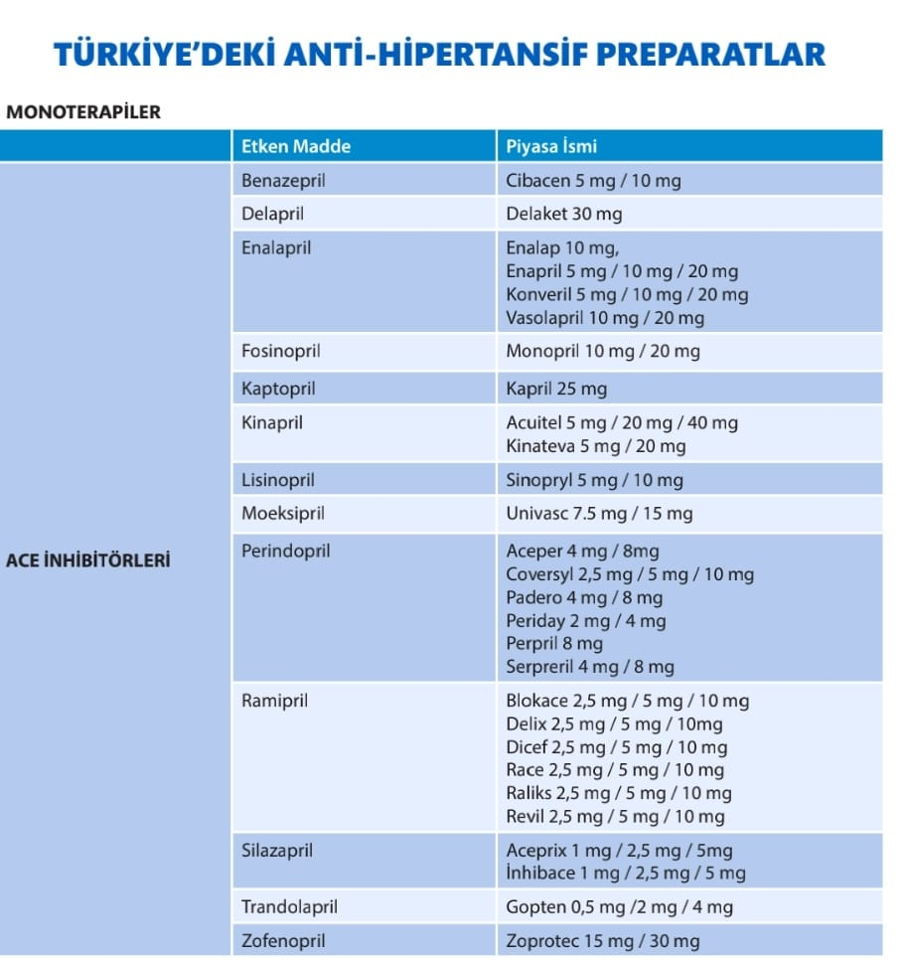
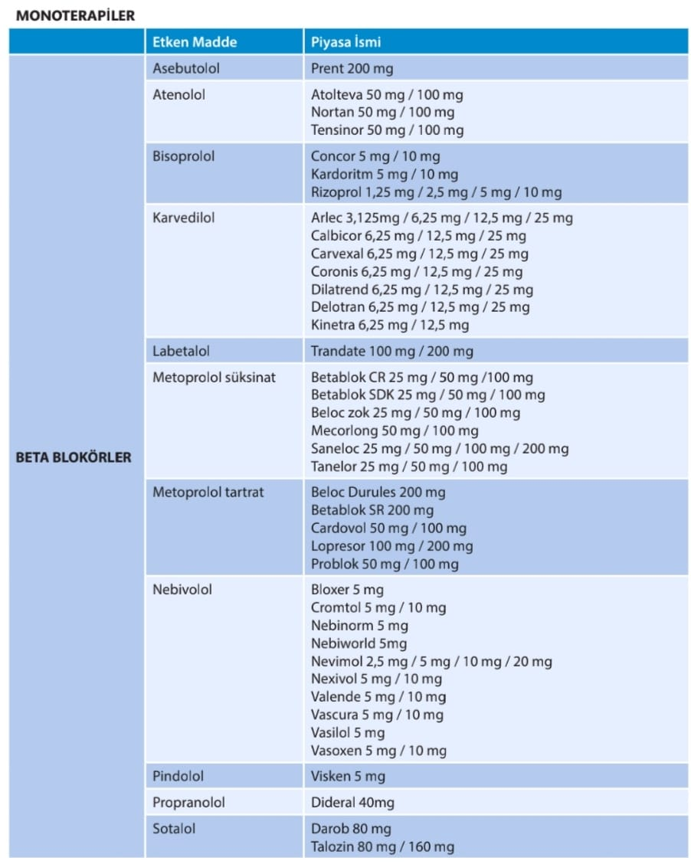
TÜRKİYE’DEKİ ANTİHİPERTANSİF PREPARATLAR MONOTERAPİLER

Slide 75
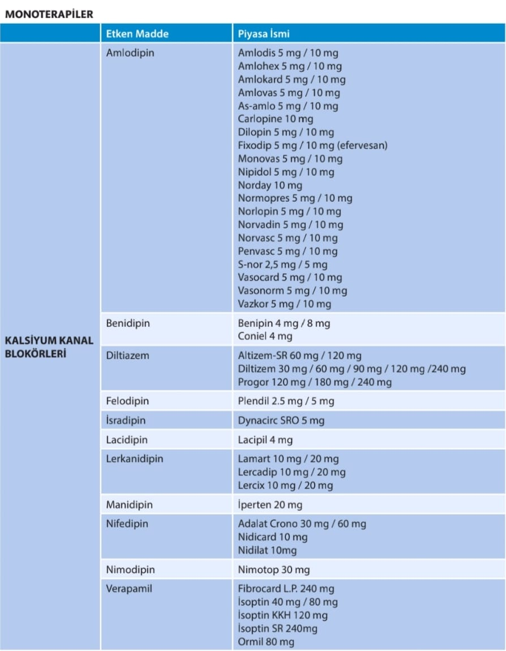
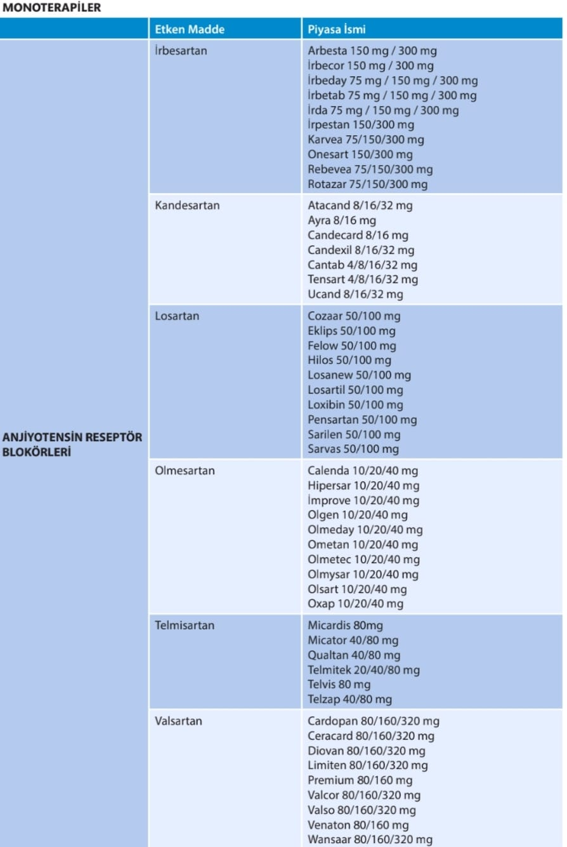
TÜRKİYE’DEKİ ANTİHİPERTANSİF PREPARATLAR MONOTERAPİLER

Slide 76
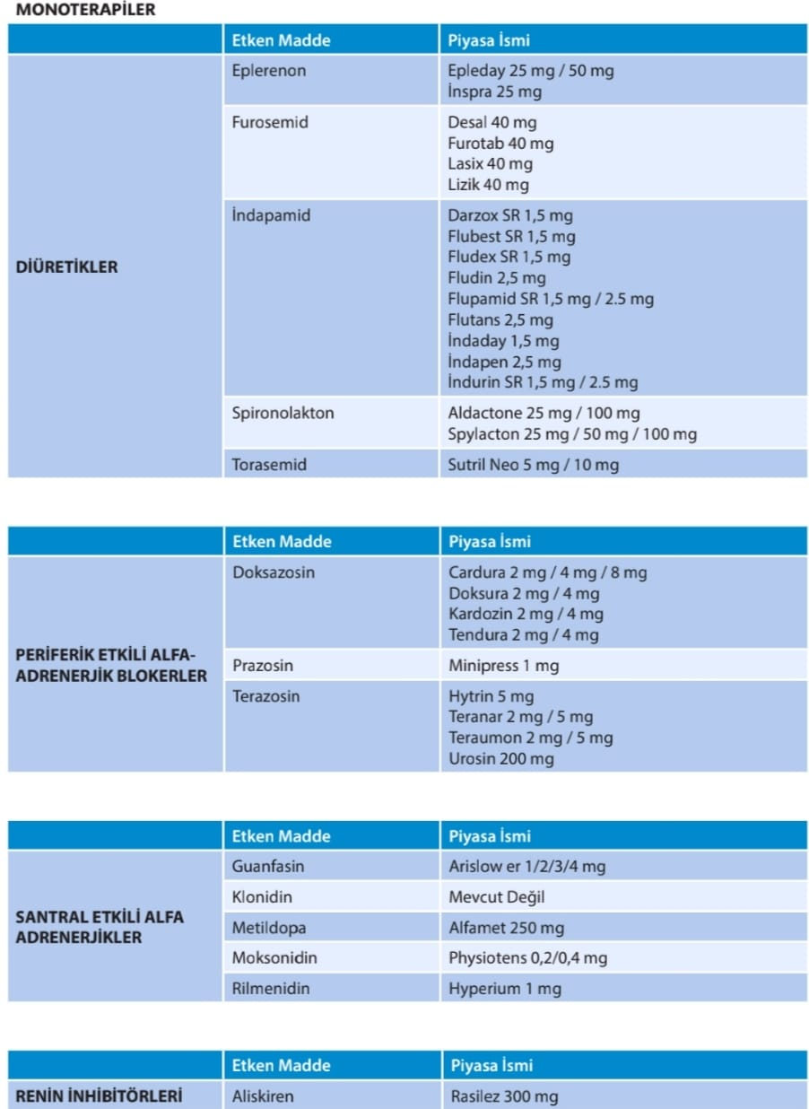
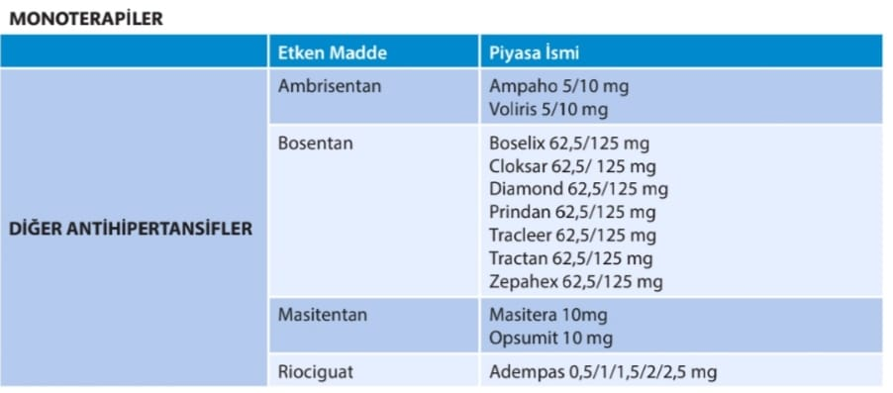
TÜRKİYE’DEKİ ANTİHİPERTANSİF PREPARATLAR MONOTERAPİLER

Slide 77
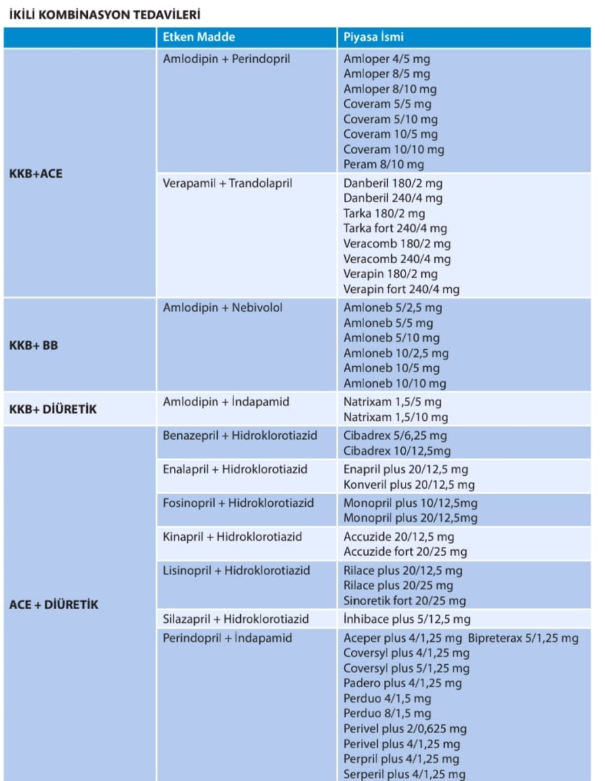
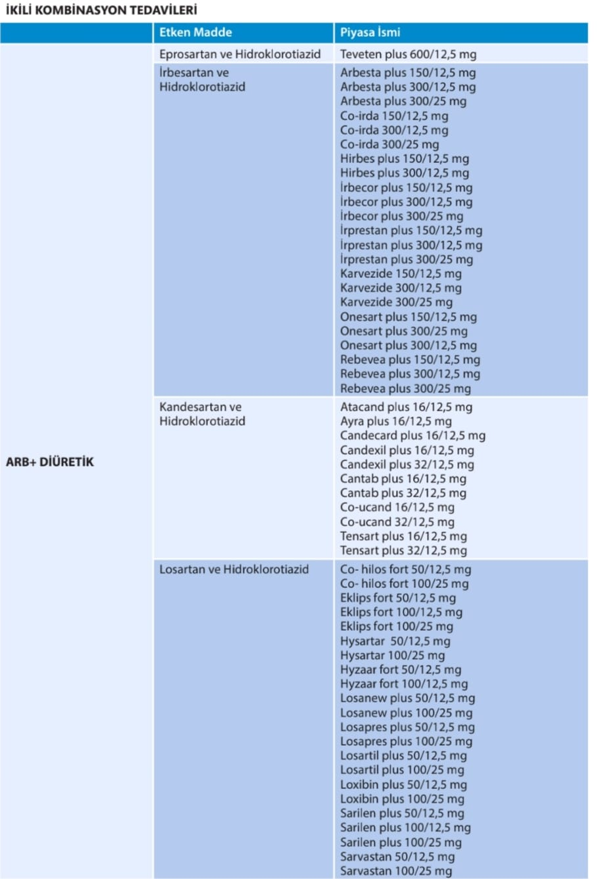
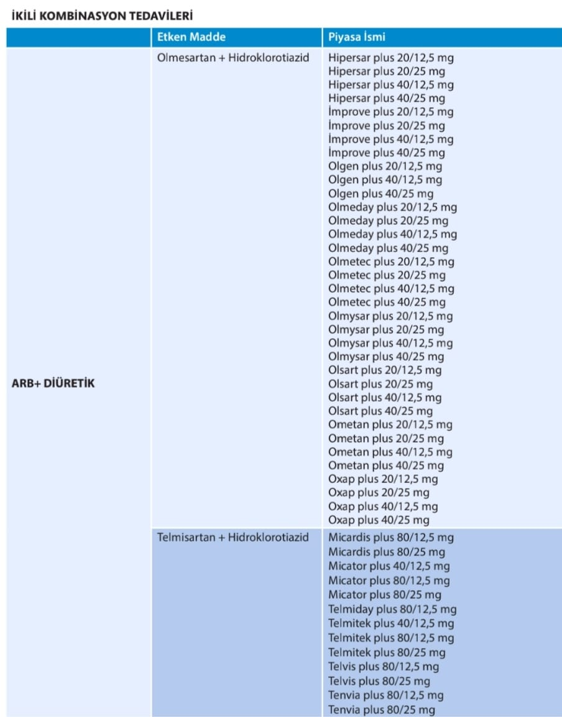
TÜRKİYE’DEKİ ANTİHİPERTANSİF PREPARATLAR İKİLİ KOMBİNASYON TEDAVİLERİ

Slide 78
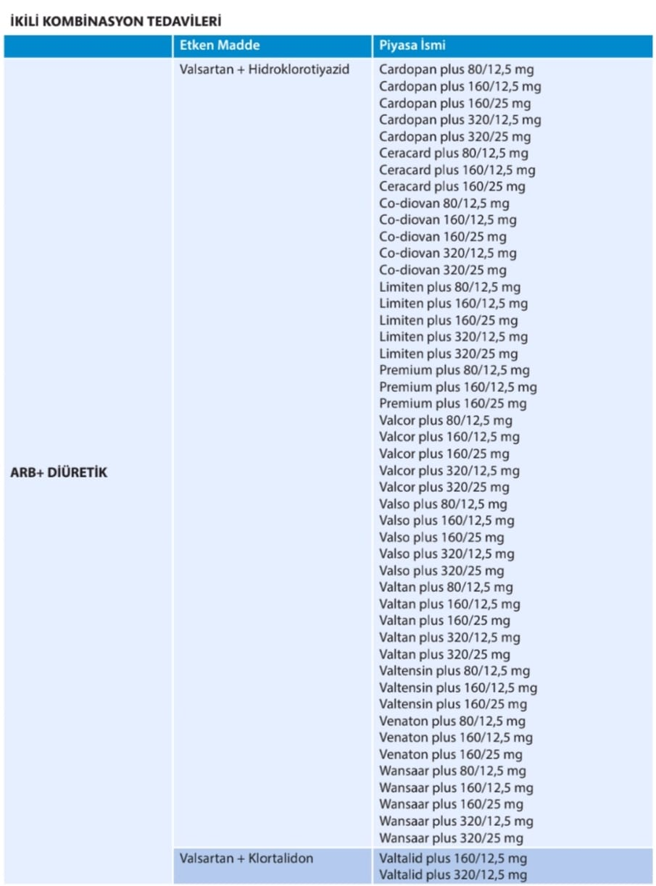
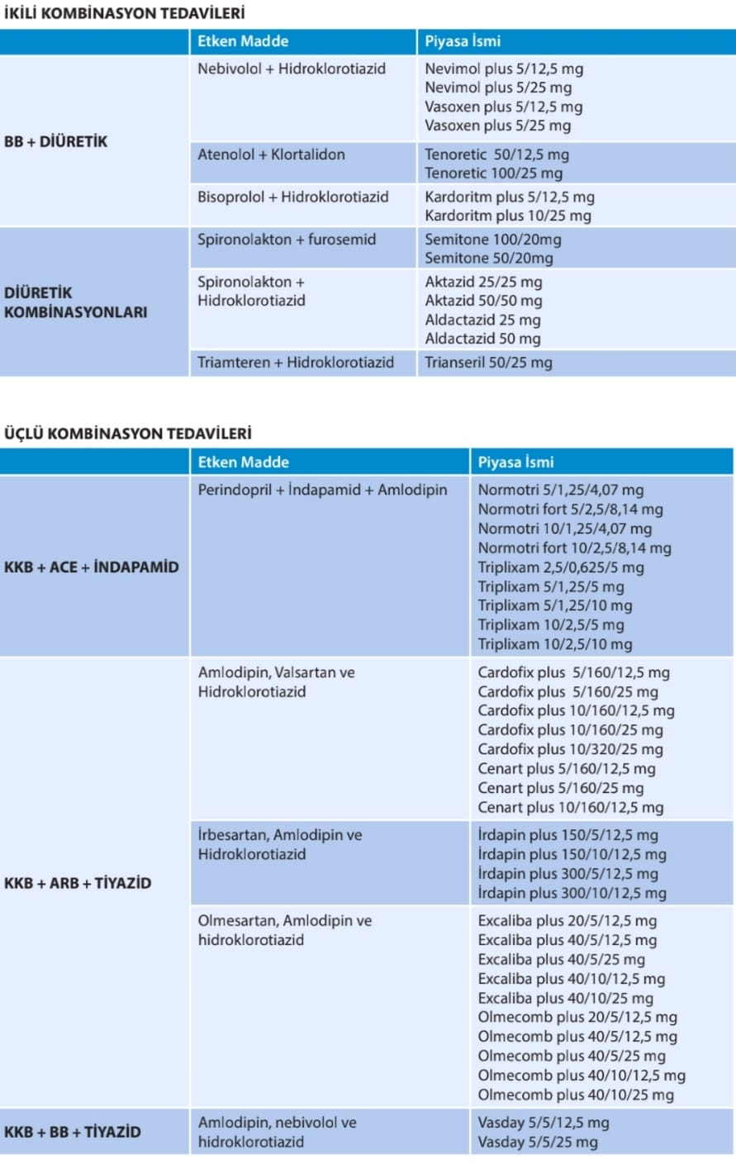
TÜRKİYE’DEKİ ANTİHİPERTANSİF PREPARATLAR İKİLİ – ÜÇLÜ KOMBİNASYON TEDAVİLERİ

Slide 79

Dinlediğiniz için teşekkürler.

Slide 80

KAYNAKÇA
TEMD HİPERTANSİYON KILAVUZU 2022 GÖZDEN (GEÇİRİLMİŞ ÇEVRİMİÇİ YAYIN AĞUSTOS 2022)
Aydoğdu S, Güler K, Bayram F, Altun B, Derici Ü, Abacı A, Tükek T, Sabuncu T, Arıcı M, Erdem Y, Özin B, Sahin İ, Ertürk Ş, Bitigen A, Tokgözoğlu L. Türk Hipertansiyon Uzlaşı Raporu 2019
Williams, B., Mancia, G., Spiering, W., Agabiti Rosei, E., Azizi, M., Burnier, M., ... & Kahan, T. (2018). 2018 ESC/ESH Guidelines for the management of arterial hypertension. European heart journal, 39(33), 3021-3104.
Flack JM, Adekola B. Blood pressure and the new ACC/AHA hypertension guidelines. Trends Cardiovasc Med. 2020 Apr;30(3):160-164. doi: 10.1016/j.tcm.2019.05.003. Epub 2019 May 15. PMID: 3152148
Yusuf Çetin Doğaner, Ümit Aydoğan. Which hypertension guideline and threshold values? New thresholds in hypertension. Türk Aile Hek Derg. 2019; 23(2): 78-84
https://www.tuseb.gov.tr/tuhke/uploads/genel/files/hiper_tansiyon_rapor.pdf

